Slide 1
제 2의 립스틱 효과 발굴 및
주요 카드사 이벤트 검증 프로젝트
트롤 아닌 크롤
청년취업아카데미
핀테크 금융데이터 분석가 양성과정
Notes:
안녕하세요. 저희는 트롤 아닌 크롤 조입니다.
팀원 모두 크롤링의 전문가가 됐을 정도로 크롤링을 도가 터서 조이름이 ‘트롤 아닌 크롤’입니다.
저희 프로젝트는 총 두가지인데 첫번째가 주프로젝트, 두번째가 서브 프로젝트로
먼저 발표할 주프로젝트는 ‘제2의 립스틱 효과 발굴 및 주요 카드사 이벤트 검증 프로젝트’ 입니다.

Slide 2

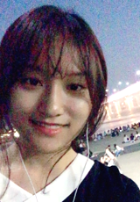
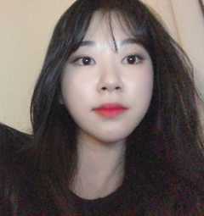
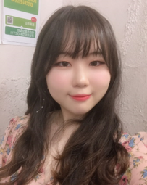
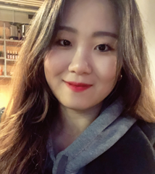
팀원 소개
김아영 김태희 박수진 백단익 이연주
청년취업아카데미
핀테크 금융데이터 분석가 양성과정
Notes:
저희 팀원입니다.
실물과 조금 다를 수도 있지만 잘 보시면 저희 팀이 다 맞고요.
김아영, 김태희, 박수진, 백단익, 이연주 5명입니다.
저희는 오늘 드레스 코드도 스티브잡스로 맞췄을 만큼 야심차게 준비했으니 관심있게 봐주시면 감사하겠습니다.

Slide 3
01 | INTRODUCTION
02 | DATA
03 | ANALYSIS
04 | CONCLUSION
05 | LIMITATION
청년취업아카데미
핀테크 금융데이터 분석가 양성과정
Notes:
목차는 프로젝트 개요, 데이터, 분석, 결론, 한계점 순서입니다.

Slide 4


INRTODUCTION – 프로젝트 개요
 | INTRODUCTION
 | DATA
 | ANALYSIS
 | CONCLUSION
 | LIMITATION
배경 1. 립스틱 효과
경제 상황이 좋지 않을수록
비싼 명품보다 저렴한 비용으로 만족감을 충족할 수 있는 수단을 선호하는 현상
※ 검증 사례
Notes:
첫번째 프로젝트 배경은 립스틱효과입니다.
립스틱 효과란 1930년대 미국 대공황 시기에 만들어진 경제 용어로 경제 상황이~ 현상을 말합니다.
비슷한 용어로는 남성 전용 기호품인 넥타이 효과가 있습니다.
이 립스틱 효과를 검증하는 사례는 대표적으로 두가지가 있는데
먼저 에스티로더에서 공개한 립스틱 지수가 있습니다. 2001년 9.11테러 직 후, 립스틱 판매량이 큰 폭으로 상승한 현상에서 유래된 지수입니다다.
또한 작년 상반기에 립스틱 브랜드 로레알 파리의 최고경영자는 '립스틱 효과'로 인해 경기에 상관없이 매출 호조가 지속될 것이라고 발표한 사례가 있습니다.

Slide 5
INRTODUCTION – 프로젝트 개요
 | INTRODUCTION
 | DATA
 | ANALYSIS
 | CONCLUSION
 | LIMITATION
배경 2. 주요 카드사의 공통된 핵심가치 =>‘고객만족(고객중심)’
· 신한금융지주 : 고객중심, 상호존중, 변화주도, 최고지향, 주인정신
· KB금융그룹 : 고객중심, 전문성, 혁신주도, 신뢰정직, 동반성장
· 삼성카드 : 고객만족, 정도경영, 청결한 조직문화, 사회공헌, 준수의무
· 현대카드 : 사회적 책임, 공명정대한 업무수행,
고객의 이익보호(고객만족 수준의 응대), 임직원 상호존중
· 우리카드 : 고객중시, 창의혁신, 신뢰존중, 도전열정
· 하나카드 : 열정, 열린마음, 손님우선, 전문성, 존중과 배려
Notes:
두번째 프로젝트 배경은 카드사들이 공통적으로 말하고 있는 핵심가치 ‘고객만족’입니다.
신한, 국민, 삼성, 현대, 우리, 하나카드 모두 고객만족 또는 고객중심을 기업의 핵심가치로 내세우고 있습니다.

Slide 6
INRTODUCTION – 프로젝트 개요
 | INTRODUCTION
 | DATA
 | ANALYSIS
 | CONCLUSION
 | LIMITATION
그렇다면!
최근 경기 침체기 동안 제2의 립스틱 항목을 발굴해보고,
주요 카드사는 이벤트를 통해 고객만족을 실현하고 있는지 검증해보자!
Notes:
이 두가지를 배경으로 저희가 ‘최근 ~’ 검증해보고자 합니다.

Slide 7
INRTODUCTION – 진행 단계
 | INTRODUCTION
 | DATA
 | ANALYSIS
 | CONCLUSION
 | LIMITATION
4일 | 5일 | 6일 | 7일 | 10일 | 11일 | 12일 | 13일 | 14일
주제 탐색
 | 주제 설정 및 분석방향 수립
 |  |  | 중간발표
 |  |  | 데이터 수집 및 전처리
 |  |  |  |  | 모델링
 |  |  |  |  |  |  | 발표자료 작성
Notes:
프로젝트 진행 단계는 다음과 같습니다.
중간발표 전까지 주제, 분석방향을 설정해놓았으며
7일, 2주전 금요일부터 본격적으로 데이터를 수집해 모델링하였습니다.

Slide 8
DATA – 수집
 | INTRODUCTION
 | DATA
 | ANALYSIS
 | CONCLUSION
 | LIMITATION
사용 데이터
소비자동향조사 (한국은행경제통계시스템)
경기종합지수 (e-나라지표)
뉴스 헤드라인 및 요약 본문 (NAVER)
주요 카드사 이벤트 데이터 (신한, 삼성, 국민, 우리, 하나)
]
크롤링
Notes:
프로젝트에 사용한 데이터는 총 4가지 입니다.
먼저 한국은행경제통계시스템에 나와있는 소비자동향조사 데이터는 경제상황에 대한 소비자 심리, 항목별 지출전망을 종합적으로 보여주는 데이터입니다.
두번째 e-나라지표에 있는 경기종합지수 데이터는 경제부문별 상황을 종합해 현재 경제상황을 가장 객관적으로 알려주는 지표입니다.
뉴스 헤드라인 및 요약 본문은 네이버,
카드사 이벤트 데이터는 각 카드사 홈페이지에서 크롤링하였습니다.

Slide 9
DATA – 전처리
 | INTRODUCTION
 | DATA
 | ANALYSIS
 | CONCLUSION
 | LIMITATION
정형 데이터
① 소비자동향조사
② 경기종합지수
비정형 데이터
③ 뉴스 헤드라인 및 요약 본문
④ 주요 카드사 이벤트 데이터
날짜를 기준으로 merge
MinMaxScaling (0~1사이)
시계열 변환 (datetime 이용)
직접 관련 키워드 제거(검색어, 이벤트 등)
동일한 제목 제거 (광고 확률 ↑)
한글 이외의 문자 제거
한 글자, 잉여 스페이스 정리
명사 추출 (konlpy 이용)
☞
☞
Notes:
다음은 전처리 과정입니다.
정형 데이터 두가지는 날짜를 기준으로 merge 후,
객관적인 수치 비교를 위해 minmaxscaling 처리를 하였고,
최종적으로 항목별 증감추이를 파악하기 위해 시계열데이터로 변환 후 사용하였습니다.
비정형 데이터 두가지는 다음과 같은 방법으로 전처리하였는데
특히 한글자도 빠짐없이 동일한 제목은 광고일 확률이 높아 제거했고,
Konply를 활용해 명사만 추출해 분석에 이용하였습니다.

Slide 10
ANALYSIS – 가설
 | INTRODUCTION
 | DATA
 | ANALYSIS
 | CONCLUSION
 | LIMITATION
(1) 경기 침체기동안 전체적인 지출 트렌드는 감소할 것이다.
(2) 8가지 지출 항목 중 교통비, 교양오락문화생활비만 증가했을 것이다.
1) 교통비에서는 대중교통비에 대한 관심이 클 것이다.
2) 교양오락문화생활비에서는 콘텐츠(넷플릭스, 유튜브 등) 지출이 클 것이다.
3) 이외 의류비에서는 홈쇼핑, 내구재비에서는 대형냉장고 지출이 클 것이다.
Notes:
본격적으로 분석에 들어가기에 앞서 가설을 세워보았습니다.
가설 첫번째, ‘경기 ~’
두번째, ‘총 8가지 ~’
특히 ‘교통비~’ 자가용이 있어도 기름값을 절약하기 위해 ‘대중교통~’
‘교양오락~’ 밖에 나가서 문화생활을 즐기기보다 집에서 콘텐츠를 보여 여가생활을 즐길 것이라 예상해 ‘콘텐츠~’
‘이 외~ 홈쇼핑’ 내구재비에서는 먹다 남은 음식물을 보관하기 위해 대형 냉장고 지출이 클 것이라고 예상했습니다.

Slide 11
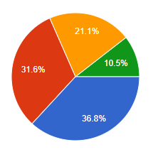
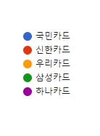
ANALYSIS – 가설
 | INTRODUCTION
 | DATA
 | ANALYSIS
 | CONCLUSION
 | LIMITATION
(3) 이벤트를 통해 고객만족을 가장 잘 실현하고 있는 카드사는
1위 : 국민카드
2위 : 신한카드
3위 : 삼성카드 일 것이다.
▲ Class 내 설문조사 시행 결과
Notes:
가설 세번째, ‘이벤트~’ 클래스 내 설문조사를 시행해본 결과
총 19개의 응답 중 국민카드가 36.8%로 1위, 이어 신한카드, 삼성카드 순서로 집계되었습니다.

Slide 12
ANALYSIS – 분석방향
 | INTRODUCTION
 | DATA
 | ANALYSIS
 | CONCLUSION
 | LIMITATION
EDA 및 경기 침체기 탐색
경기 침체기동안 항목별 지출 트렌드 확인
크롤링 키워드 설정 및 크롤링
텍스트 데이터 분석
항목별 시계열 예측
Notes:
프로젝트 분석 방향입니다.
먼저 EDA를 통해 데이터를 파악하고 경기 침체기를 탐색합니다.
경기 침체기를 설정한 후, 항목별 지출 트렌드를 확인합니다.
이제 지출 항목을 검증하기 위해 크롤링을 시행합니다.
크롤링된 텍스트 데이터를 분석하고,
마지막으로 항목별 시계열 예측을 통해 프로젝트의 효용성을 말씀드리고자 합니다.

Slide 13
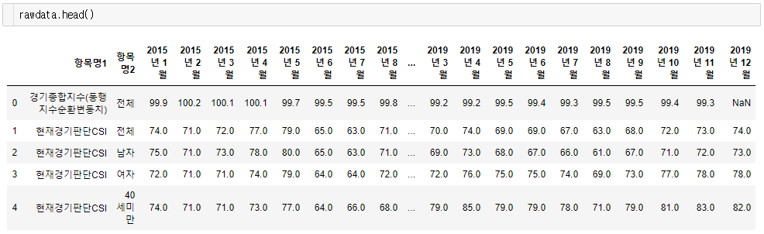
ANALYSIS – 분석
 | INTRODUCTION
 | DATA
 | ANALYSIS
 | CONCLUSION
 | LIMITATION
자세한 코드는 https://github.com/Kim-Ayeong에서 확인 가능합니다.
EDA 및 경기 침체기 탐색
Column
·항목명1
·항목명2
·2015년 1월~2019년 12월
(총 5년)
항목명1
·경기종합지수
·현재경기판단
·소비지출전망
·항목별 지출전망
(내구재, 의류, 외식, 여행, 교육,
의료보건, 교양오락문화생활, 교통)
·소비자심리지수
항목명2
·전체
·성별 (남자, 여자)
·연령대별
(40세 미만, 40~50세,
50~60세, 60~70세,
70세 이상)
Notes:
자세한 분석 코드는 오른쪽에 보이는 깃허브 주소에서 확인하실 수 있으니 궁금하신 분들은 들어가셔서 보시면 될 것 같습니다.
첫번째, EDA 및 경기 침체기 탐색입니다.
데이터 컬럼은 항목명1, 항목명2, 2015년 1월부터 2019년 12월까지 5년간의 월별 데이터입니다.
항목명1은 merge한 경기종합지수를 포함한 항목별 지출전망, 소비자 심리지수가 있는데
소비자 심리지수란 전반적인 소비자 심리를 종합적으로 판단해 합성한 지표로
100보다 높으면 현재 경제 상황을 낙관적으로, 100보다 낮으면 비관적으로 바라보고 있음을 의미합니다.
항목명2는 전체, 성별, 연령대별로 구분되어 있습니다.

Slide 14
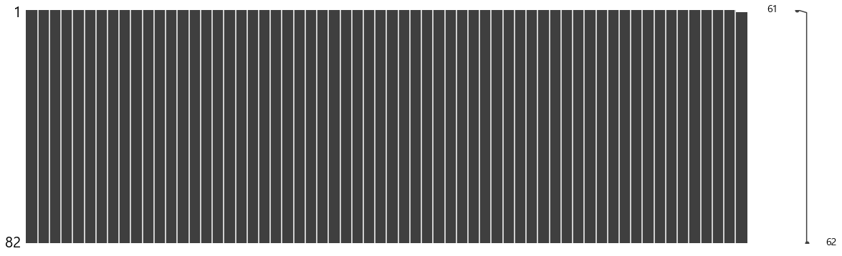
ANALYSIS – 분석
 | INTRODUCTION
 | DATA
 | ANALYSIS
 | CONCLUSION
 | LIMITATION
EDA 및 경기 침체기 탐색
2019년 12월
경기종합지수
Notes:
정형 데이터의 결측치는 아직 산출되지 않은 2019년 12월, 경기종합지수를 제외하고는 없습니다.
비정형 데이터는 직접 크롤링한 데이터로 결측치가 없었으며
두 데이터 모두 깨끗한 상태임을 볼 수 있습니다.

Slide 15
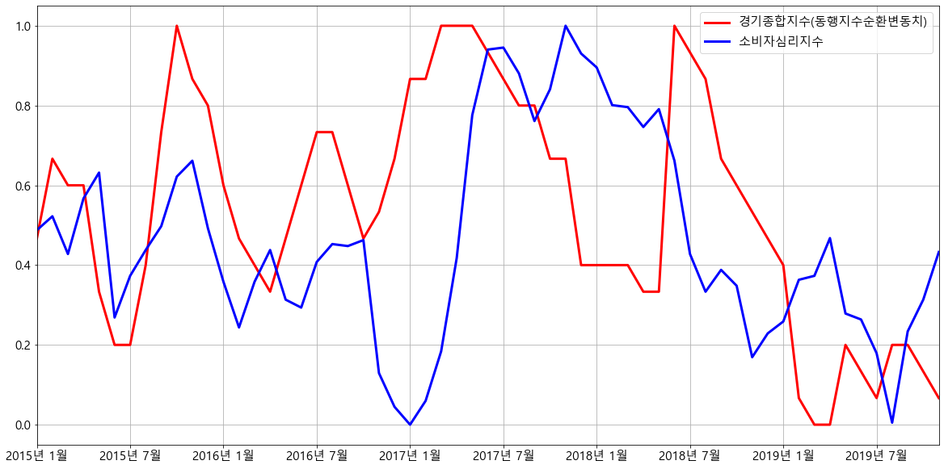
ANALYSIS – 분석
 | INTRODUCTION
 | DATA
 | ANALYSIS
 | CONCLUSION
 | LIMITATION
EDA 및 경기 침체기 탐색
< 원 데이터 >
Notes:
다음은 경기 침체기를 설정하기 위해 그래프를 살펴보았습니다.
그래스에서 빨간 선은 현재 경제 상황을 객관적으로 알려주는 경기종합지수고,
파란 선은 현재 경제 상황을 주관적으로 판단하는 소비자심리지수입니다.
이 원데이터 그래프로는 증감 추이를 정확히 파악할 수 없으므로
한달 씩 늘려보며 이동평균 그래프를 살펴본 결과

Slide 16
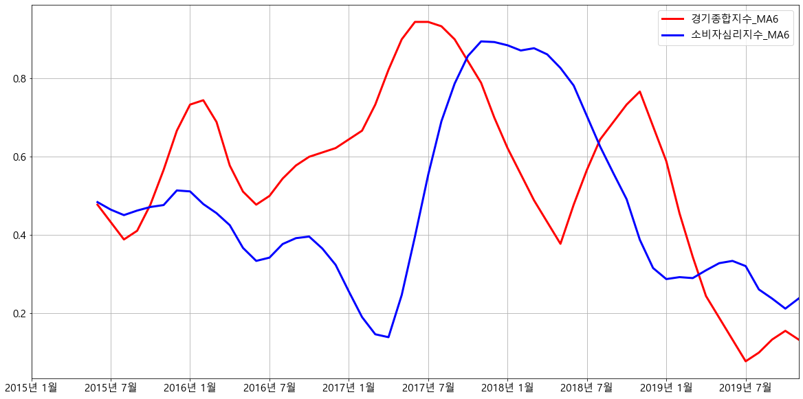
ANALYSIS – 분석
 | INTRODUCTION
 | DATA
 | ANALYSIS
 | CONCLUSION
 | LIMITATION
EDA 및 경기 침체기 탐색
< 6개월 이동평균 >
Notes:
6개월 이동평균 그래프를 보았을 때 경제상황의 증감 추이를 가장 잘 파악할 수 있었습니다.

Slide 17
ANALYSIS – 분석
 | INTRODUCTION
 | DATA
 | ANALYSIS
 | CONCLUSION
 | LIMITATION
EDA 및 경기 침체기 탐색
< 6개월 이동평균 >
0.96
0.37
Notes:
5년동안의 전체 기간 중, 선행하는 경기종합지수와 후행하는 소비자심리지수의 상관계수는 0.37로 어느 정도 양의 상관관계가 있었으며
이 중, 2017년 7월부터 2018 12월까지 두 지표의 상관계수는 0.96로 매우 일치하는 경향을 보였습니다.

Slide 18
ANALYSIS – 분석
 | INTRODUCTION
 | DATA
 | ANALYSIS
 | CONCLUSION
 | LIMITATION
EDA 및 경기 침체기 탐색
경기 침체기
(2017년 7월 ~ 2018년 12월)
Notes:
이에 저희는 경기종합지수가 하락하는 시점부터 소비자심리지수의 하락이 끝나는 시점까지의 기간,
2017년 7월부터 2018년 12월까지 총 1년 반 기간을 경기침체기로 설정하였습니다.
또한 일반적으로 정의하는 불황시기가 아니라 두 경기지표의 낙폭이 가장 큰 시기를 분석에 이용할 경기침체기로 정의했습니다.

Slide 19
ANALYSIS – 분석
 | INTRODUCTION
 | DATA
 | ANALYSIS
 | CONCLUSION
 | LIMITATION
EDA 및 경기 침체기 탐색
크롤링 기간
(2017년 11월 ~ 2018년 5월)
Notes:
크롤링 기간은 경기침체기와 다르게 두 경기지표가 동시에 하락하는 기간인
2017년 11월부터 2018년 5월까지의 6개월 기간으로 설정했습니다.

Slide 20
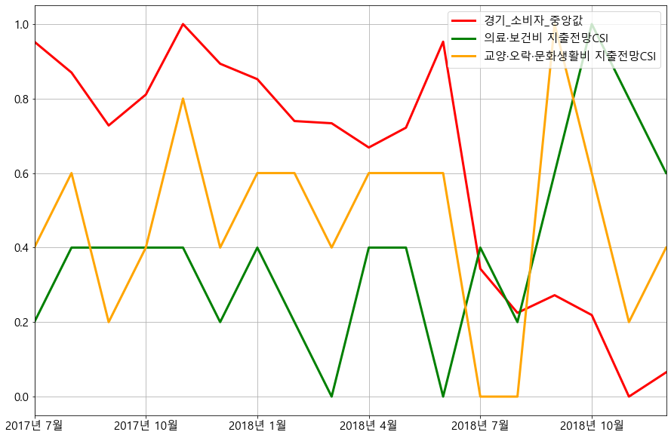
ANALYSIS – 분석
 | INTRODUCTION
 | DATA
 | ANALYSIS
 | CONCLUSION
 | LIMITATION
2. 경기 침체기동안 항목별 지출 트렌드 확인
Notes:
데이터나 그래프로는 항목별 지출 증감 추이를 정확하게 알기 힘듭니다.

Slide 21
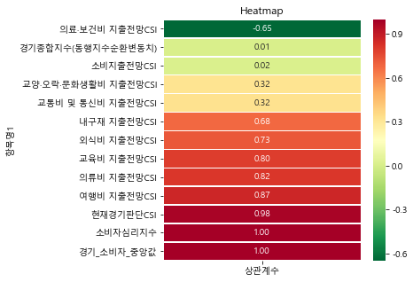
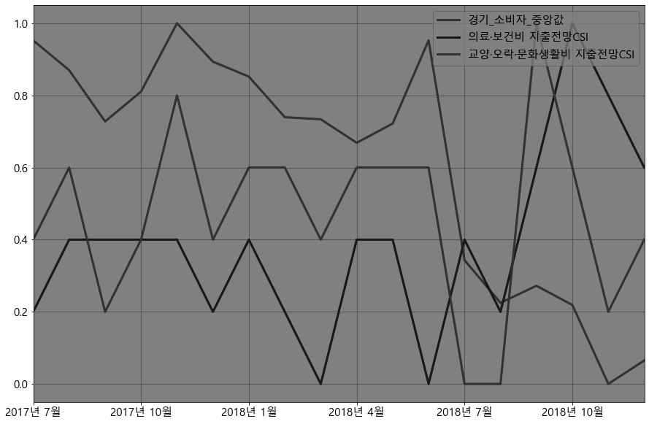
ANALYSIS – 분석
 | INTRODUCTION
 | DATA
 | ANALYSIS
 | CONCLUSION
 | LIMITATION
2. 경기 침체기동안 항목별 지출 트렌드 확인
전체
Notes:
상관분석을 해보았습니다.
기준을 -0.2로 잡고 기준보다 낮으면 경기지표와 반대 추이를 보인다고 판단하였고
성별, 연령대별에 상관없이 전체적으로 증가한 지출 항목은 의료보건비입니다.

Slide 22
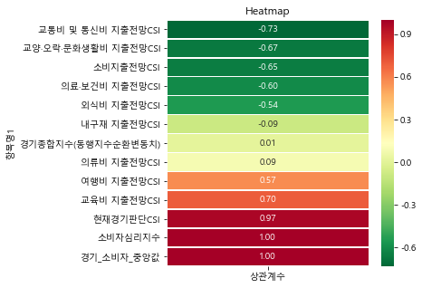
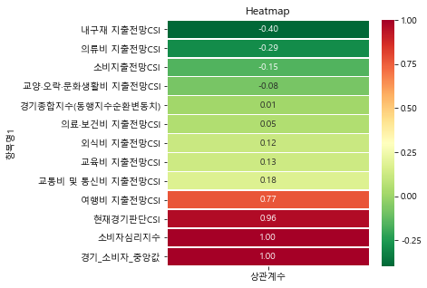
ANALYSIS – 분석
 | INTRODUCTION
 | DATA
 | ANALYSIS
 | CONCLUSION
 | LIMITATION
2. 경기 침체기동안 항목별 지출 트렌드 확인
40세 미만
70세 이상
Notes:
성별에서는 뚜렷한 항목 없었고,
연령대별에서는 40세 미만에서는 ~~ 항목이, 70세 이상에서는 ~~ 항목에서의 지출이 증가하는 추이를 보였다.

Slide 23
ANALYSIS – 분석
 | INTRODUCTION
 | DATA
 | ANALYSIS
 | CONCLUSION
 | LIMITATION
3. 크롤링 키워드 설정 및 크롤링
의료보건비 | 의료비 | 병원비 | 건강보험
교통통신비 | 교통비 | 통신비 | 대중교통
교양오락문화생활비 | 구독 | 책 | 핫플레이스 | 휴가비
외식비 | 외식 | 외식비
내구재비 | 내구재 | 가전제품 | 전자제품
의류비 | 의류 | 패션
Notes:
최종적으로 우리가 살펴볼 항목은 위의 6가지 입니다.
검색 키워드는 지식백과사전 정의를 근거로 설정한 단어입니다.

Slide 24
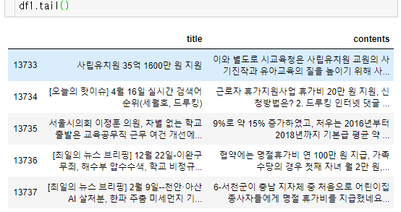
ANALYSIS – 분석
 | INTRODUCTION
 | DATA
 | ANALYSIS
 | CONCLUSION
 | LIMITATION
3. 크롤링 키워드 설정 및 크롤링
뉴스 헤드라인 및 요약본문
의료보건비 | (12000, 3)
교통통신비 | (12150, 3)
교양오락문화생활비 | (13738, 3)
외식비 | (5180, 3)
내구재비 | (9643, 3)
의류비 | (8000, 3)
Notes:
전체적으로 5000~10000개 데이터가 확보되었다.

Slide 25
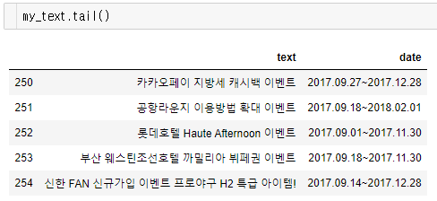
ANALYSIS – 분석
 | INTRODUCTION
 | DATA
 | ANALYSIS
 | CONCLUSION
 | LIMITATION
3. 크롤링 키워드 설정 및 크롤링
주요 카드사 이벤트
신한카드 | (255, 2)
삼성카드 | (609, 2)
국민카드 | (265, 2)
우리카드 | (163, 2)
하나카드 | (355, 2)
Notes:
평균적으로 160~600개 데이터를 확보했고,
삼성카드가 가장 많은 이벤트를, 우리카드가 가장 적은 이벤트를 실시한 모습을 살펴볼 수 있습니다.

Slide 26
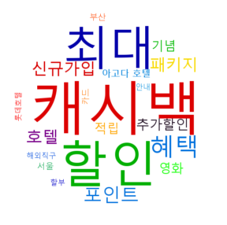

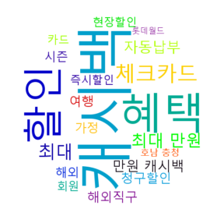
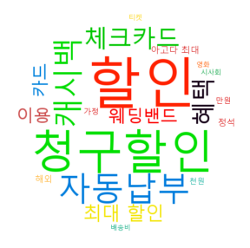

ANALYSIS – 분석
 | INTRODUCTION
 | DATA
 | ANALYSIS
 | CONCLUSION
 | LIMITATION
4. 텍스트 데이터 분석
주요 카드사 이벤트
신한카드
{ 캐시백, 할인, 최대 }
삼성카드
{ 혜택, 여행, 행운 }
국민카드
{ 캐시백, 혜택, 할인 }
우리카드
{ 할인, 청구할인, 자동납부 }
하나카드
{ 혜택, 할인, 프로모션 }

Slide 27

ANALYSIS – 분석
 | INTRODUCTION
 | DATA
 | ANALYSIS
 | CONCLUSION
 | LIMITATION
4. 텍스트 데이터 분석
뉴스 헤드라인 및 요약 본문
① 의료보건비
검색어 : 의료비 | 병원비 | 건강보험
1 위 : 지원 ---> 사업 대상 확대 지원 법률
2 위 : 문재 ---> 케어 정부 대통령 대통령의 헬스케어
3 위 : 정부 ---> 보장성 지원 국민 걱정 정책
4 위 : 의협 ---> 비대위 건정심 최대집 복지부 정부
5 위 : 환자 ---> 부담 지원 증가 본인 만명
6 위 : 복지부 ---> 국민 올해 장관 보장성 의협
7 위 : 보장성 ---> 강화 강화대책 확대 강화정책 획기적
8 위 : 국민공단 ---> 이사장 부산지역본부 일산장
경인지역본부 이하
9 위 : 국민 ---> 부담 일산 보장성 보장 걱정
10 위 : 공단 ---> 이사장 시스템 올해 부담 원주본부
Notes:
신한카드랑 하나카드가 잘함

Slide 28
ANALYSIS – 분석
 | INTRODUCTION
 | DATA
 | ANALYSIS
 | CONCLUSION
 | LIMITATION
4. 텍스트 데이터 분석
뉴스 헤드라인 및 요약 본문
① 의료보건비
[신한]
[삼성]
[우리]
[하나]
1위 : 캐시백 ---> 해외직구 게임만해 골프 교통카드
국내 내차처럼 받으 손해보험 시트로엥 신규발급
2위 : 할인 ---> 영화 해외직구 대보험료 도시가스
롯데월드 벅스 부산 신규가입 아트 올댓쇼핑
1위 : 혜택 ---> 여행 모음 생활앱 아지냥 안내 지금 가득
가연 기회 다이렉트
4위 : 할인 ---> 상품권 영화 가정 개월 겨울 다이렉트
더블쿠폰 매직카 명의보호알림 무이자할부
3위 : 자동납부 ---> 청구할인 달콤한 대학 빨간날엔
사회보험료 썸타 아고다 웨딩밴드 한파끝 현대백화점
4위 : 캐쉬백 ---> 문화 레진코믹스 서른일곱번 서울랜드
손해보험 제주 주는거 체크 최대 카드
5위 : 특별 ---> 프로모션 혜택 가족 서른아홉번 서비스
손해보험 얼리버드 웨이하이포인트 패키지
검색어 : 의료비 | 병원비 | 건강보험
1 위 : 지원 ---> 사업 대상 확대 지원 법률
2 위 : 문재 ---> 케어 정부 대통령 대통령의 헬스케어
3 위 : 정부 ---> 보장성 지원 국민 걱정 정책
4 위 : 의협 ---> 비대위 건정심 최대집 복지부 정부
5 위 : 환자 ---> 부담 지원 증가 본인 만명
6 위 : 복지부 ---> 국민 올해 장관 보장성 의협
7 위 : 보장성 ---> 강화 강화대책 확대 강화정책 획기적
8 위 : 국민공단 ---> 이사장 부산지역본부 일산장
경인지역본부 이하
9 위 : 국민 ---> 부담 일산 보장성 보장 걱정
10 위 : 공단 ---> 이사장 시스템 올해 부담 원주본부
Notes:
신한카드랑 하나카드가 잘함

Slide 29
ANALYSIS – 분석
 | INTRODUCTION
 | DATA
 | ANALYSIS
 | CONCLUSION
 | LIMITATION
4. 텍스트 데이터 분석
뉴스 헤드라인 및 요약 본문
① 의료보건비
“KB 손해보험 다이렉트 최대 30,000원 캐시백”
“신한카드 4대보험료 납부 시 무이자할부 혜택”
“다이렉트 자동차보험 가입하고 3만원 혜택받고!”
“삼성카드 다이렉트 보험 연금저축보험 대전”
“생활업종 및 4대 사회보험료 자동납부 이벤트”
“KB손해보험 다이렉트 자동차보험 캐쉬백 이벤트”
“DB손해보험(구.동부화재) 캐쉬백 이벤트”
[신한]
[삼성]
[우리]
[하나]
1위 : 캐시백 ---> 해외직구 게임만해 골프 교통카드
국내 내차처럼 받으 손해보험 시트로엥 신규발급
2위 : 할인 ---> 영화 해외직구 대보험료 도시가스
롯데월드 벅스 부산 신규가입 아트 올댓쇼핑
1위 : 혜택 ---> 여행 모음 생활앱 아지냥 안내 지금 가득
가연 기회 다이렉트
4위 : 할인 ---> 상품권 영화 가정 개월 겨울 다이렉트
더블쿠폰 매직카 명의보호알림 무이자할부
3위 : 자동납부 ---> 청구할인 달콤한 대학 빨간날엔
사회보험료 썸타 아고다 웨딩밴드 한파끝 현대백화점
4위 : 캐쉬백 ---> 문화 레진코믹스 서른일곱번 서울랜드
손해보험 제주 주는거 체크 최대 카드
5위 : 특별 ---> 프로모션 혜택 가족 서른아홉번 서비스
손해보험 얼리버드 웨이하이포인트 패키지
검색어 : 의료비 | 병원비 | 건강보험
1 위 : 지원 ---> 사업 대상 확대 지원 법률
2 위 : 문재 ---> 케어 정부 대통령 대통령의 헬스케어
3 위 : 정부 ---> 보장성 지원 국민 걱정 정책
4 위 : 의협 ---> 비대위 건정심 최대집 복지부 정부
5 위 : 환자 ---> 부담 지원 증가 본인 만명
6 위 : 복지부 ---> 국민 올해 장관 보장성 의협
7 위 : 보장성 ---> 강화 강화대책 확대 강화정책 획기적
8 위 : 국민공단 ---> 이사장 부산지역본부 일산장
경인지역본부 이하
9 위 : 국민 ---> 부담 일산 보장성 보장 걱정
10 위 : 공단 ---> 이사장 시스템 올해 부담 원주본부
Notes:
신한카드랑 하나카드가 잘함

Slide 30

ANALYSIS – 분석
 | INTRODUCTION
 | DATA
 | ANALYSIS
 | CONCLUSION
 | LIMITATION
4. 텍스트 데이터 분석
② 교통통신비
검색어 : 교통비 | 통신비 | 대중교통
1 위 : 지원 ---> 사업 만원 억원 확대 정책
2 위 : 보편요금제 ---> 도입 논의 정부 규개위 가계
3 위 : 정부 ---> 가계 정책 추진 보편요금제 이통사
4 위 : 이통사 ---> 조사 보편요금제 알뜰폰 요금제 정부
5 위 : 추진 ---> 보편요금제 가계 시민연대 정책 정부
6 위 : 이용 ---> 금액 불편 활성화 당부 편리
7 위 : 종합 ---> 미세먼지 보편요금제 이통 가계 개편
8 위 : 최저임금 ---> 산입범위 포함 인상 산입 상여금
9 위 : 서울 ---> 무료 출퇴근 지하철 버스 지역
10 위 : 후보 ---> 이날 미세먼지 광역 서울 지역

Slide 31
ANALYSIS – 분석
 | INTRODUCTION
 | DATA
 | ANALYSIS
 | CONCLUSION
 | LIMITATION
4. 텍스트 데이터 분석
② 교통통신비
검색어 : 교통비 | 통신비 | 대중교통
1 위 : 지원 ---> 사업 만원 억원 확대 정책
2 위 : 보편요금제 ---> 도입 논의 정부 규개위 가계
3 위 : 정부 ---> 가계 정책 추진 보편요금제 이통사
4 위 : 이통사 ---> 조사 보편요금제 알뜰폰 요금제 정부
5 위 : 추진 ---> 보편요금제 가계 시민연대 정책 정부
6 위 : 이용 ---> 금액 불편 활성화 당부 편리
7 위 : 종합 ---> 미세먼지 보편요금제 이통 가계 개편
8 위 : 최저임금 ---> 산입범위 포함 인상 산입 상여금
9 위 : 서울 ---> 무료 출퇴근 지하철 버스 지역
10 위 : 후보 ---> 이날 미세먼지 광역 서울 지역
[신한]
[국민]
1위 : 캐시백 ---> 해외직구 게임만해 골프 교통카드
국내 내차처럼 받으 손해보험 시트로엥 신규발급
5위 : 최대 ---> 만원 할인 즉시할인 포인트 마이갓
무료배송 보너스 스피드메이트

Slide 32

ANALYSIS – 분석
 | INTRODUCTION
 | DATA
 | ANALYSIS
 | CONCLUSION
 | LIMITATION
4. 텍스트 데이터 분석
③ 교양오락문화생활비
검색어 : 구독 | 책 | 핫플레이스 | 휴가비
1 위 : 여행 ---> 만원 출연 계획 목적 분야
2 위 : 맛집 ---> 소식 방문 순례객 추천 혼밥
3 위 : 종합 ---> 밤도깨비 콘텐츠 대통령 수입 짠내투
4 위 : 오늘 ---> 소개 도서관 방송 오후 첫방
5 위 : 개최 ---> 이번 이날 올해 사람 예정
6 위 : 서울 ---> 종로구 마포구 강남구 삼성동 홍대
7 위 : 부산 ---> 센텀시티 황소상 관광 해운대 한경닷컴
8 위 : 올해 ---> 선정 선포식 문화체육관광부 중소기업 시행
9 위 : 제주 ---> 김만복 명물 여행 대한민국 주년
10 위 : 공개 ---> 나래바 캘린더 이목 눈길 공개

Slide 33
ANALYSIS – 분석
 | INTRODUCTION
 | DATA
 | ANALYSIS
 | CONCLUSION
 | LIMITATION
4. 텍스트 데이터 분석
③ 교양오락문화생활비
[신한]
[삼성]
[우리]
[하나]
2위 : 할인 ---> 영화 해외직구 대보험료 도시가스 롯데월드 벅스
부산 신규가입 아트 올댓쇼핑
4위 : 혜택 ---> 가족형금융안심서비스 내게로 맞이 영화 올댓쇼핑
위치기반 최대 카드 포인트 해외딥
1위 : 혜택 ---> 여행 모음 생활앱 아지냥 안내 지금 가득 가연 기회
다이렉트
2위 : 여행 ---> 혜택 고민 날개 여름 여행 이때 준비 항공권 행운
호텔
3위 : 행운 ---> 고객만족 도착 여행 구매 글래드여의도호텔
금호리조트 렌탈 롯데월드 마세요 멤버십
4위 : 할인 ---> 상품권 영화 가정 개월 겨울 다이렉트 더블쿠폰
매직카 명의보호알림 무이자할부
5위 : 캐시백 ---> 혜택 쇼핑케어 여행 주간 창립 휴대전화 갤럭시
경품 광주패밀리랜드 국세
1위 : 할인 ---> 영화 공사 나만의카드 대학생 도시가스요금 마지막
미국 빨간날 스페셜 시즌
5위 : 체크카드 ---> 기업 대학생 등록 목표달성 뮤지컬
배스킨라빈스 온라인 출시 행복한
3위 : 프로모션 ---> 다이닝 그랜드 던킨도너츠 라운지 레스토랑
면세점 뮤즈투나잇 뮤직메이트 베베숲 부산
검색어 : 구독 | 책 | 핫플레이스 | 휴가비
1 위 : 여행 ---> 만원 출연 계획 목적 분야
2 위 : 맛집 ---> 소식 방문 순례객 추천 혼밥
3 위 : 종합 ---> 밤도깨비 콘텐츠 대통령 수입 짠내투
4 위 : 오늘 ---> 소개 도서관 방송 오후 첫방
5 위 : 개최 ---> 이번 이날 올해 사람 예정
6 위 : 서울 ---> 종로구 마포구 강남구 삼성동 홍대
7 위 : 부산 ---> 센텀시티 황소상 관광 해운대 한경닷컴
8 위 : 올해 ---> 선정 선포식 문화체육관광부 중소기업 시행
9 위 : 제주 ---> 김만복 명물 여행 대한민국 주년
10 위 : 공개 ---> 나래바 캘린더 이목 눈길 공개

Slide 34
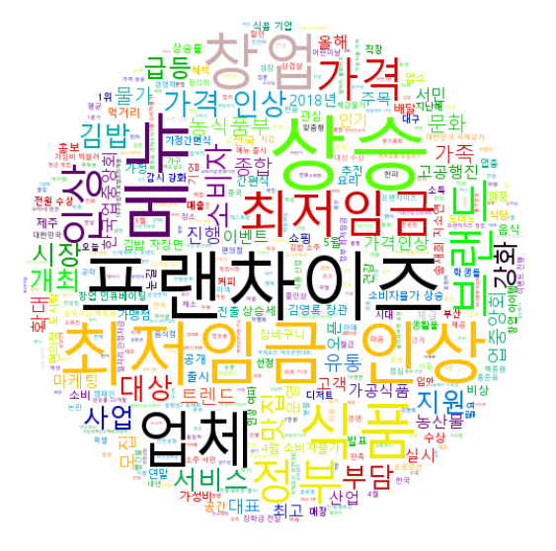
ANALYSIS – 분석
 | INTRODUCTION
 | DATA
 | ANALYSIS
 | CONCLUSION
 | LIMITATION
4. 텍스트 데이터 분석
④ 외식비
검색어 : 외식 | 외식비
1 위 : 상승 ---> 영향 최저임금 조사 김밥 가운데
2 위 : 프랜차이즈 ---> 가맹 업체 창업 브랜드 본사
3 위 : 최저임금 ---> 인상 상승 영향 여파 적용
4 위 : 메뉴 ---> 출시 가격 인기 여종 개발
5 위 : 식품 ---> 유통 산업 기업 분야 생필품
6 위 : 업체 ---> 대표 식재료 대상 연계 가격
7 위 : 창업 ---> 아이템 인큐베이팅 희망 시장 아카데미
8 위 : 최저임금 ---> 인상 상승 영향 여파 적용
9 위 : 정부 ---> 최저임금 농수산물 서울청사 가격 김밥
10 위 : 브랜드 ---> 매장 가정 경복궁 디너 카카오톡

Slide 35
ANALYSIS – 분석
 | INTRODUCTION
 | DATA
 | ANALYSIS
 | CONCLUSION
 | LIMITATION
4. 텍스트 데이터 분석
④ 외식비
[국민]
[우리]
[하나]
4위 : 체크카드 ---> 만원 신규발급 체크 탐앤탐스
기업카드 대한민국 매일매일 봄날 부동산임대료 설준비
2위 : 청구할인 ---> 겨울 기념주화 던킨도너츠 목표달성
웨딩밴드 위비꿀파트너 위비마켓 이하넥스 지방세
체크카드
4위 : 캐시백 ---> 경품 고객만 선착순 온더보더 이하넥스
체크카드 탐앤탐스 할부 항공권 홍콩
5위 : 체크카드 ---> 기업 대학생 등록 목표달성 뮤지컬
배스킨라빈스 온라인 출시 행복한
1위 : 혜택 ---> 다이닝 실화 카드 경품 국내 글로벌 라발레
롯데워터파크 만원 매직
2위 : 할인 ---> 문화 삼성화재 해외호텔 공부 교직원복지
금호리조트 다이닝 두타면세점 롯데면세점 마켓
3위 : 프로모션 ---> 다이닝 그랜드 던킨도너츠 라운지
레스토랑 면세점 뮤즈투나잇 뮤직메이트 베베숲 부산
검색어 : 외식 | 외식비
1 위 : 상승 ---> 영향 최저임금 조사 김밥 가운데
2 위 : 프랜차이즈 ---> 가맹 업체 창업 브랜드 본사
3 위 : 최저임금 ---> 인상 상승 영향 여파 적용
4 위 : 메뉴 ---> 출시 가격 인기 여종 개발
5 위 : 식품 ---> 유통 산업 기업 분야 생필품
6 위 : 업체 ---> 대표 식재료 대상 연계 가격
7 위 : 창업 ---> 아이템 인큐베이팅 희망 시장 아카데미
8 위 : 최저임금 ---> 인상 상승 영향 여파 적용
9 위 : 정부 ---> 최저임금 농수산물 서울청사 가격 김밥
10 위 : 브랜드 ---> 매장 가정 경복궁 디너 카카오톡

Slide 36

ANALYSIS – 분석
 | INTRODUCTION
 | DATA
 | ANALYSIS
 | CONCLUSION
 | LIMITATION
4. 텍스트 데이터 분석
⑤ 내구재비
검색어 : 내구재 | 가전제품 | 전자제품
1 위 : 삼성 ---> 갤럭시 건조기 제공 출시 디지털프라
2 위 : 출시 ---> 삼성 기념 예정 개월 계획
3 위 : 종합 ---> 삼성 분기 뉴욕증시 대우 생산
4 위 : 스마트폰 ---> 씽큐 갤럭시 시장 출시 조사
5 위 : 미세먼지 ---> 관련 공기청정기 영향 기승 황사
6 위 : 생산 ---> 소비 반도체 자동차 국내 증가세
7 위 : 공개 ---> 삼성 예정 분기 코드제 갤럭시
8 위 : 수출 ---> 호조 증가 감소 증가세 제조업
9 위 : 시장 ---> 공략 진출 점유율 확대 삼성
10 위 : 올해 ---> 최고 분기 출시 국내 소비재

Slide 37
ANALYSIS – 분석
 | INTRODUCTION
 | DATA
 | ANALYSIS
 | CONCLUSION
 | LIMITATION
4. 텍스트 데이터 분석
⑤ 내구재비
검색어 : 내구재 | 가전제품 | 전자제품
1 위 : 삼성 ---> 갤럭시 건조기 제공 출시 디지털프라
2 위 : 출시 ---> 삼성 기념 예정 개월 계획
3 위 : 종합 ---> 삼성 분기 뉴욕증시 대우 생산
4 위 : 스마트폰 ---> 씽큐 갤럭시 시장 출시 조사
5 위 : 미세먼지 ---> 관련 공기청정기 영향 기승 황사
6 위 : 생산 ---> 소비 반도체 자동차 국내 증가세
7 위 : 공개 ---> 삼성 예정 분기 코드제 갤럭시
8 위 : 수출 ---> 호조 증가 감소 증가세 제조업
9 위 : 시장 ---> 공략 진출 점유율 확대 삼성
10 위 : 올해 ---> 최고 분기 출시 국내 소비재
[삼성]
[국민]
5위 : 캐시백 ---> 혜택 쇼핑케어 여행 주간 창립
휴대전화 갤럭시 경품 광주패밀리랜드 국세
1위 : 캐시백 ---> 체크카드 경품 계좌 라이프샵 상품권
가격보고 개월 공기청정기 대형슈퍼 도시가스요금

Slide 38

ANALYSIS – 분석
 | INTRODUCTION
 | DATA
 | ANALYSIS
 | CONCLUSION
 | LIMITATION
4. 텍스트 데이터 분석
⑥ 의류비
검색어 : 의류 | 패션
1 위 : 공항 ---> 포토 출국 입국 일본 도쿄
2 위 : 포토 ---> 엑소 안소희 현아 손예진 구혜선
3 위 : 브랜드 ---> 참여 행사 제품 론칭 여름
4 위 : 화보 ---> 공개 촬영 공항 심소영 촬영차
5 위 : 여름 ---> 시즌 상품 화보 기획전 아이템
6 위 : 업계 ---> 최초 관계자 냉감 사업 진출
7 위 : 개최 ---> 포토 이번 메트로시티 수익금 행사
8 위 : 출시 ---> 포토 이번 여름 코웨 이랜드리테일
9 위 : 진행 ---> 이날 이번 행사 포토 신년
10 위 : 백화점 ---> 판매 겨울 명품 업계 매장

Slide 39
ANALYSIS – 분석
 | INTRODUCTION
 | DATA
 | ANALYSIS
 | CONCLUSION
 | LIMITATION
4. 텍스트 데이터 분석
⑥ 의류비
검색어 : 의류 | 패션
1 위 : 공항 ---> 포토 출국 입국 일본 도쿄
2 위 : 포토 ---> 엑소 안소희 현아 손예진 구혜선
3 위 : 브랜드 ---> 참여 행사 제품 론칭 여름
4 위 : 화보 ---> 공개 촬영 공항 심소영 촬영차
5 위 : 여름 ---> 시즌 상품 화보 기획전 아이템
6 위 : 업계 ---> 최초 관계자 냉감 사업 진출
7 위 : 개최 ---> 포토 이번 메트로시티 수익금 행사
8 위 : 출시 ---> 포토 이번 여름 코웨 이랜드리테일
9 위 : 진행 ---> 이날 이번 행사 포토 신년
10 위 : 백화점 ---> 판매 겨울 명품 업계 매장
[신한]
[삼성]
[국민]
[우리]
2위 : 할인 ---> 영화 해외직구 대보험료 도시가스
롯데월드 벅스 부산 신규가입 아트 올댓쇼핑
3위 : 최대 ---> 캐시백 올댓쇼핑 포인트 만원할인
선착순 설맞 신학기 최대 특별 특별적립
4위 : 혜택 ---> 가족형금융안심서비스 내게로 맞이 영화
올댓쇼핑 위치기반 최대 카드 포인트 해외딥
5위 : 캐시백 ---> 혜택 쇼핑케어 여행 주간 창립
휴대전화 갤럭시 경품 광주패밀리랜드 국세
3위 : 할인 ---> 가위바위보 가정 개월 골프
도시가스요금 등록 롯데월드 마이갓 반값다 백화점
3위 : 자동납부 ---> 청구할인 달콤한 대학 빨간날엔
사회보험료 썸타 아고다 웨딩밴드 한파끝 현대백화점

Slide 40
ANALYSIS – 분석
 | INTRODUCTION
 | DATA
 | ANALYSIS
 | CONCLUSION
 | LIMITATION
4. 텍스트 데이터 분석
종합결과
 | 2점
 | 1점
 | 전체 | 40세 미만 |  |  | 70세 이상
카드사\항목 | 의료보건비 | 교통통신비 | 교양오락 문화생활비 | 외식비 | 내구재비 | 의류비 | 집계
신한카드 |  |  |  |  |  |  | 1위
삼성카드 |  |  |  |  |  |  | 2위
국민카드 |  |  |  |  |  |  | 3위
우리카드
하나카드
 | 신한 우세 | 신한, 하나 우세 |  |  | 국민 우세

Slide 41
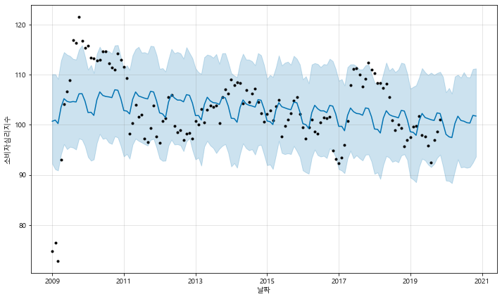
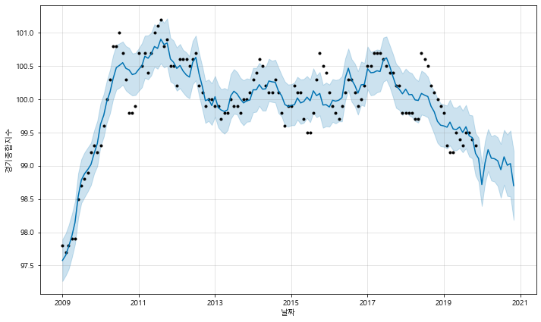
ANALYSIS – 분석
 | INTRODUCTION
 | DATA
 | ANALYSIS
 | CONCLUSION
 | LIMITATION
5. 항목별 시계열 예측
소비자심리지수
경기종합지수
Notes:
2009년부터 2019년까지 10년의 데이터를 통해 2020 1월부터 2020 12월까지 1년동안의 경제상황을 예측해 보았습니다.
Fbprophet이라는 페이스북에서 개발한 시계열예측 오픈소스 라이브러리를 이용했으며 붉게 표시된 부분이 예측결과 입니다.
소비자 심리지수와 경기종합지수 모두 계속적으로 하락세를 띌 것으로 보이며 특히 초반에 큰 폭으로 감소할 전망이므로 이때에는 앞서 말씀드린 것처럼 의료보건비와 나이대에 따라 교통통신, 내구재 분야에서 소비가 증가할 것으로 예상됩니다.

Slide 42
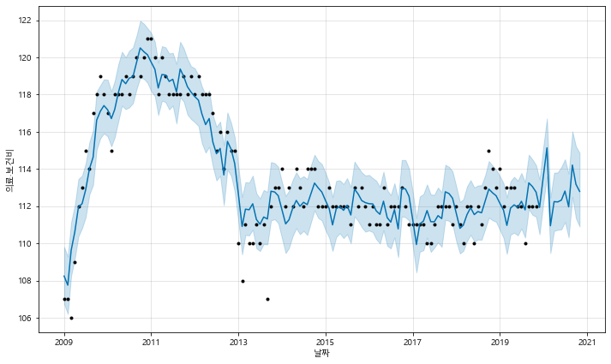
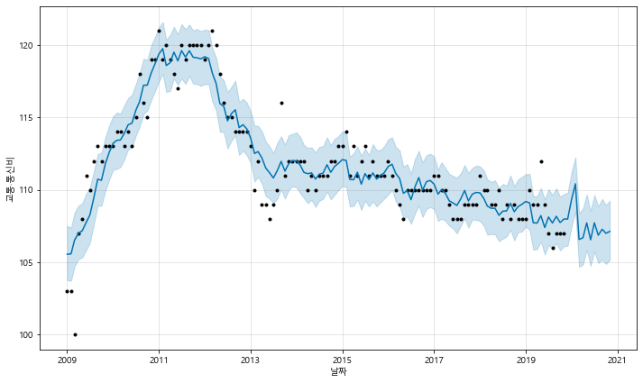
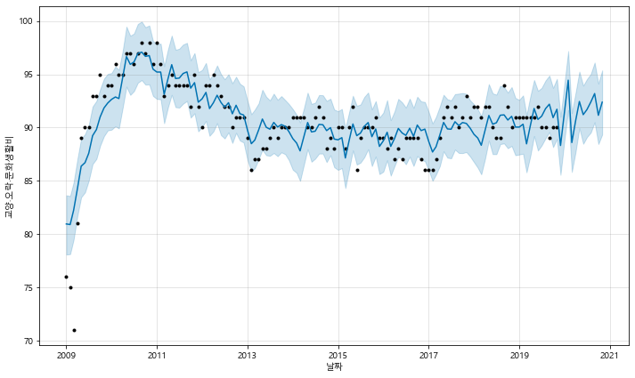
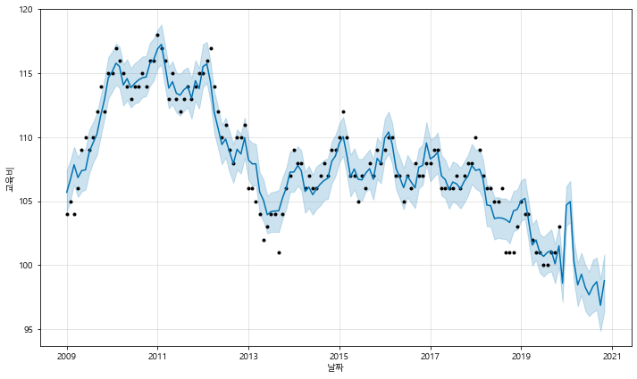
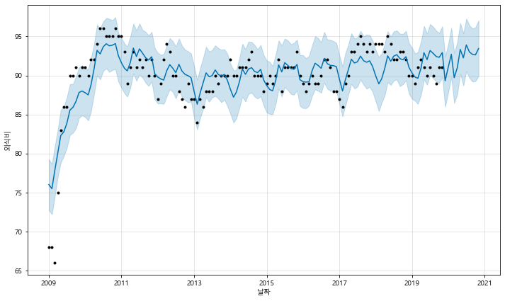
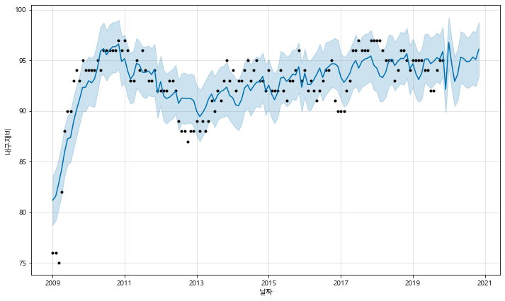

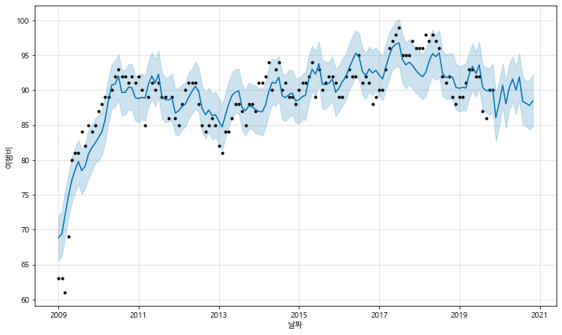
ANALYSIS – 분석
 | INTRODUCTION
 | DATA
 | ANALYSIS
 | CONCLUSION
 | LIMITATION
5. 항목별 시계열 예측
의료보건비
교통통신비
교양오락문화생활비
교육비
외식비
내구재비
의류비
여행비
Notes:
다음은 항목별 예측입니다.
바로 이전에 보여드렸던 경제지표 예측에서 큰 하락폭을 띄던 초반부에 의료보건비와 교양오락문화생활비, 외식비, 내구재비, 의료비가 대폭 증가할 것으로 보입니다.

Slide 43
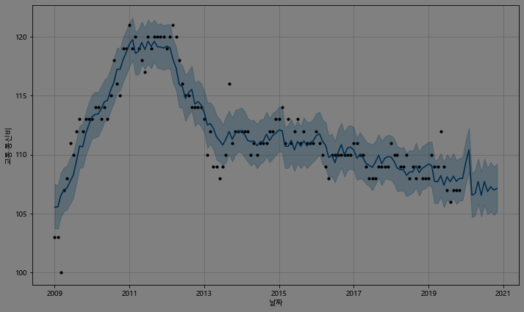
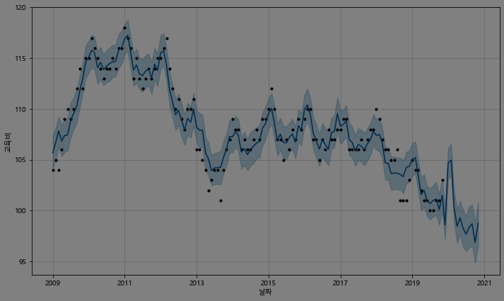
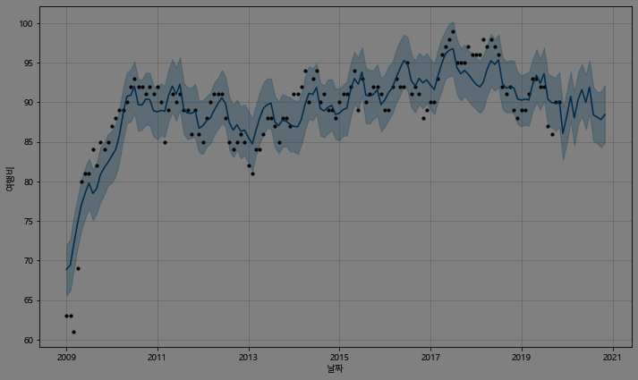
ANALYSIS – 분석
 | INTRODUCTION
 | DATA
 | ANALYSIS
 | CONCLUSION
 | LIMITATION
5. 항목별 시계열 예측
의료보건비
교통통신비
교양오락문화생활비
교육비
외식비
내구재비
의류비
여행비
Notes:
반면에 경제침체기로 예상되는 시점에서 교통통신비와 교육비, 여행비는 하락세를 띌 것으로 예상됩니다.
이부분은 저희가 밝혔던 결론에서 교통통신비를 제외한 모든 부문이 대체적으로 맞아 떨어지는 것을 확인 할 수 있습니다.

Slide 44
CONCLUSION – 결론 및 가설 검정
 | INTRODUCTION
 | DATA
 | ANALYSIS
 | CONCLUSION
 | LIMITATION
Q1) 경기 침체기 동안 전반적인 지출이 어떻게 변화하였나?
[가설] 경기 침체기동안 전체 지출은 감소할 것이다.
[결과] 실제 경기와 전체 지출은 뚜렷한 상관성을 보이지 않았다.
오히려 40세 미만에서는 지출이 증가하였다.
Notes:
분석내용을 토대로 결론 및 가설검정 결과를 말씀드리겠습니다.
경기침체기와 지출간의 상관성이 0.02로 나타난 것처럼 저희의 가설과는 다르게 이 둘은 뚜렷한 상관성을 보이지 않았으며 오히려 40세 미만에서는 지출이 감소하지 않고 증가한 것을 확인할 수 있었습니다.

Slide 45
CONCLUSION – 결론 및 가설 검정
 | INTRODUCTION
 | DATA
 | ANALYSIS
 | CONCLUSION
 | LIMITATION
Q2-1) 경기침체기 동안 지출이 증가한 제2의 립스틱 항목은 무엇인가?
[가설] 8가지 항목 중 교통비, 교양오락문화생활비만 증가했을 것이다.
[결과] 성별, 연령대별에 관계 없이 의료보건비가 증가하였고,
40세 미만은 교통통신비, 교양오락문화생활비, 외식비가
70세 이상은 내구재비, 의류비가 증가하였다.
Notes:
또한 주어진 8가지 항목 중 경기침체기에는 교통비와 교양오락문화생활비만 증가할 것이라는 저희의 예상과는 다르게, 전체적으로 의료보건비만 증가하였으며
40세 미만은 교통통신비, 교양오락문화생활비, 외식비 항목이 증가했고
70세 이상은 내구재비, 의류비 지출이 증가했습니다.

Slide 46
CONCLUSION – 결론 및 가설 검정
 | INTRODUCTION
 | DATA
 | ANALYSIS
 | CONCLUSION
 | LIMITATION
Q2-2) 경기침체기 동안 지출이 증가한 항목의 트렌드는 무엇인가?
[가설] 1) 교통비에서는 대중교통비에 대한 관심이 클 것이다.
2) 교양오락문화생활비에서는 콘텐츠(넷플릭스, 유튜브 등) 지출이 클 것이다.
3) 이외 의류비에서는 홈쇼핑, 내구재비에서는 대형냉장고 지출이 클 것이다.
[결과] 교통통신비 “9 위 : 서울 ---> 무료 출퇴근 지하철 버스 지역”
교양오락문화생활비 “3 위 : 종합 ---> 밤도깨비 콘텐츠 대통령 수입 짠내투”
의류비 “행사, 기획전”은 있으나 홈쇼핑에 대한 언급은 없다.
내구재비 “갤럭시, 건조기”는 있으나 냉장고에 대한 언급은 없다.
Notes:
최근에는 경기침체기에 립스틱을 제외하고 어떤 분야의 상품이 소비자들이 생각하는 ‘가심비’ 좋은 상품일까요? 저희는 자가이용비 보다는 대중교통을 더 많이 이용할 것이며 외출이 감소할 것으로 보아 집에서 여가시간을 보낼 수 있는 콘텐츠와 홈쇼핑, 외식대신 집에서의 식사가 늘 것으로 보아 냉장고분야일 것으로 예상했습니다.
각 부문별 뉴스 크롤링 결과 교통통신비와 교양오락문화 생활비부분은 저희의 예상이 맞았으나,
의류비 부분에서는 홈쇼핑에 대한 내용을 확인할 수 없었고, 내구재비에서 또한 냉장고에 관한 뉴스는 없었습니다.

Slide 47
CONCLUSION – 결론 및 가설 검정
 | INTRODUCTION
 | DATA
 | ANALYSIS
 | CONCLUSION
 | LIMITATION
Q3) 경기 침체기 동안
이벤트를 통해 고객만족을 가장 잘 실현한 카드사는 어디인가?
[가설] 예상 순위 = 1위 : 국민카드 / 2위 : 신한카드 / 3위 : 삼성카드
[결과] 최종 순위 = 1위 : 신한카드 / 2위 : 삼성카드 / 3위 : 국민카드
Notes:
앞서 저희는 카톡방에서 어느 카드사가 고객들을 가장 잘 만족시키는 이벤트를 실시할지 투표를 부탁드려 예측을 해보았습니다.
집계해보니 국민카드, 신한카드, 삼성카드 순이었지만,
경기침체기 동안의 이벤트 내용을 크롤링해본 결과 신한카드 삼성카드 국민카드 순으로 경기흐름에 맞추어 고객들의 지출이 상승하는 부문에서 이벤트를 잘 운영해왔음을 확인할 수 있었습니다.

Slide 48
CONCLUSION – 인사이트 도출
 | INTRODUCTION
 | DATA
 | ANALYSIS
 | CONCLUSION
 | LIMITATION
 | 전체 | 40세 미만 |  |  | 70세 이상
카드사 \ 항목 | 의료보건비 | 교통통신비 | 교양오락 문화생활비 | 외식비 | 내구재비 | 의류비 | 집계
신한카드 |  |  |  |  |  |  | 1위
삼성카드 |  |  |  |  |  |  | 2위
국민카드 |  |  |  |  |  |  | 3위
우리카드
하나카드
 | 신한 우세 | 신한, 하나 우세 |  |  | 국민 우세
※ 경기 침체기 동안
삼성카드 : 고객만족 2위임에도 불구하고
40세 미만을 타겟으로 한 이벤트(교통통신비, 외식비)는 보완할 필요가 있음
국민카드 : 성별, 연령대별에 상관없는 이벤트를 오픈할 필요가 있음
우리카드 : 모든 연령을 잘 고려하였으나 세부 타겟을 정해 이벤트를 보완할 필요가 있음
하나카드 : 70세 이상을 타겟으로 한 이벤트(내구재비, 의류비)를 보완할 필요가 있음
Notes:
말씀드렸던 분석내용과 결론을 토대로 인사이트를 도출해 보았습니다.
경기침체기에 전반적으로 소비가 증가했던 의료보건비 부분에서는 신한카드가 이벤트를 적절히 운영했으며
특별한 지출 패턴을 보인 40세 미만 집단, 70세 이상 집단을 추가로 비교한 결과
40대 미만에서는 신한카드와 하나카드가,
70세 이상에서는 국민카드가 지출트렌드에 맞게 이벤트를 잘 실행하였습니다.
경기침체기동안 삼성카드는 전체 2위임에도 40세 미만을 타겟으로 한 이벤트를 보완할 필요가 있으며
국민카드는 성별과 연령대에 상관없는 이벤트를 기획할 필요가 있겠습니다.
우리카드는 전반적으로 모든연령을 잘 고려하였으나 세부타겟을 정해 집중된 이벤트를 실시할 필요가 있고
하나카드는 70대 이상을 타겟으로 한 이벤트를 보완할 필요가 있어보입니다.

Slide 49
LIMITATION – 한계점
 | INTRODUCTION
 | DATA
 | ANALYSIS
 | CONCLUSION
 | LIMITATION
뉴스 헤드라인 및 요약본문 데이터를 통해
개인의 지출 성향을 파악하기에는 다소 무리가 있음
2. 특정 산업 안에서의 트렌드를 파악해
카드사 이벤트를 검정하는 데까지는 성공하였으나
립스틱 같은 세부 지출 항목을 파악하지 못함
Notes:
마지막으로 한계점입니다.
뉴스 헤드라인과 본문요약 데이터는 개개인의 지출 성향을 정확히 파악하기에는 부족했습니다.
또한 특정 분야별로 소비 트렌트를 파악하고 카드사 이벤트 검정까지는 성공했으나 세부 항목별 트렌드를 밝혀낼 수는 없었습니다. 이는 개인정보문제로 개개인의 세부 항목 구매 데이터를 확보하지 못했기 때문이며 기회가 된다면 세부적으로 분석해보고 싶습니다.

Slide 50
주요 카드사별
고객 애로사항 탐색 프로젝트
청년취업아카데미
핀테크 금융데이터 분석가 양성과정

Slide 51
01 | INTRODUCTION
02 | DATA
03 | ANALYSIS
04 | CONCLUSION
05 | LIMITATION
청년취업아카데미
핀테크 금융데이터 분석가 양성과정

Slide 52
INRTODUCTION – 프로젝트 개요
 | INTRODUCTION
 | DATA
 | ANALYSIS
 | CONCLUSION
 | LIMITATION
[ 배경 ]
고객의 입장 : 카드를 추천받고 싶은데 카드사에 물어보기에는 부담스러움
카드사의 입장 : 고객센터로 직접 문의하는 문제 외에도
사람들이 사소하게 느끼는 문제점을 파악하고자 함
그렇다면!
네이버 지식iN을 활용해 고객의 애로사항을 알아보자!
Notes:
왜 네이버 지식iN? -> 광고성 글이 드물고 사용자가 본질적으로 궁금하거나 도움이 필요할 때 이용하는 서비스광고성 글이 드물고 사용자가 본질적으로 궁금하거나 도움이 필요할 때 이용하는 서비스
국내 카드사 순위: 신한, 삼성,비씨, 국민,현대,우리,롯데,하나
비씨카드,우리카드의 경우 데이터 수 부족하여 분석에 용이하지 않아 제외
카카오카드: 카카오페이는 국내 최초 간편결제 서비스 출시 5년 만에 만 15세 이상 국민 4명 중 3명 이 가입한 우리나라 대표 생활 금융 플랫폼으로 성장

Slide 53
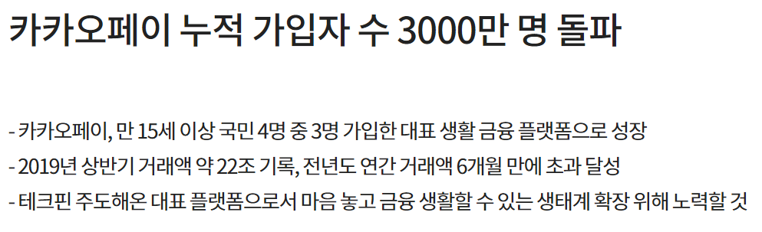
INRTODUCTION – 프로젝트 개요
 | INTRODUCTION
 | DATA
 | ANALYSIS
 | CONCLUSION
 | LIMITATION
선정한 카드사 : 신한카드, 삼성카드, 국민카드, 현대카드 + 카카오(페이)카드
선정 이유 : 2019년 매출액 기준 국내 카드사 순위, 데이터 수 고려
+ 카카오(페이)카드: 5년만에 국민 4명 중 3명이 사용하고 있는 카드사
▲카카오 페이 홈페이지 기사 中
Notes:
국내 카드사 순위: 신한, 삼성, 비씨, 국민, 현대, 우리, 롯데, 하나
But, 비씨카드, 우리카드의 경우 데이터 수 부족하여 분석에 용이하지 않아 제외
카카오카드: 카카오페이는 국내 최초 간편결제 서비스 출시 5년 만에 만 15세 이상 국민 4명 중 3명 이 가입한 우리나라 대표 생활 금융 플랫폼으로 성장

Slide 54
INRTODUCTION – 프로젝트 진행 단계
 | INTRODUCTION
 | DATA
 | ANALYSIS
 | CONCLUSION
 | LIMITATION
4일 | 5일 | 6일 | 7일 | 10일 | 11일 | 12일 | 13일 | 14일
(동일) |  |  | 중간발표
 |  |  | 데이터 수집 및 전처리
 |  |  |  |  | 모델링
 |  |  |  |  |  |  | 발표자료 작성
Notes:
project1보다 데이터 크롤링에 더 많은 시간을 할애함

Slide 55
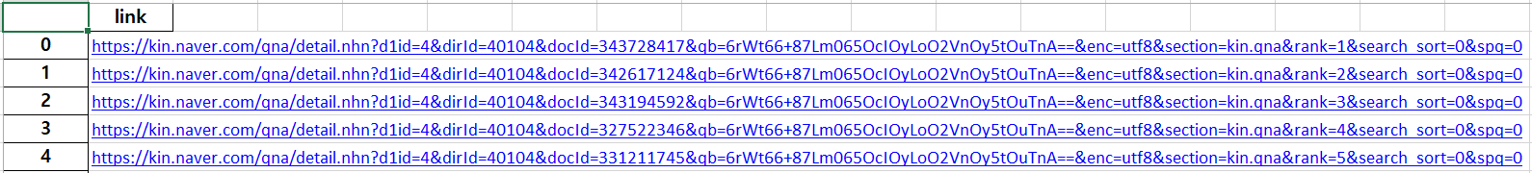
DATA – 수집
 | INTRODUCTION
 | DATA
 | ANALYSIS
 | CONCLUSION
 | LIMITATION
[ 사용 데이터 ]
: 2019년도 네이버 지식iN
‘ㅇㅇ카드’ 가 포함된 제목
‘ㅇㅇ카드’+‘카드사별 관심 키워드’가 포함된 제목/URL/본문
(Wordcloud 참고)
▲수집된 url 목록
▲url 목록으로 크롤링한 제목/본문 내용
Notes:
왜 2019년 1년만 봤냐?
(2->3) 키워드 별로 세부적인 애로사항을 파악하기 위해 ‘카드사+키워드’로 검색하여 지식인 제목과 내용을 가져왔다.
‘링크 캡쳐본’이랑 ‘제목+본문 캡쳐본’ 설명하기

Slide 56
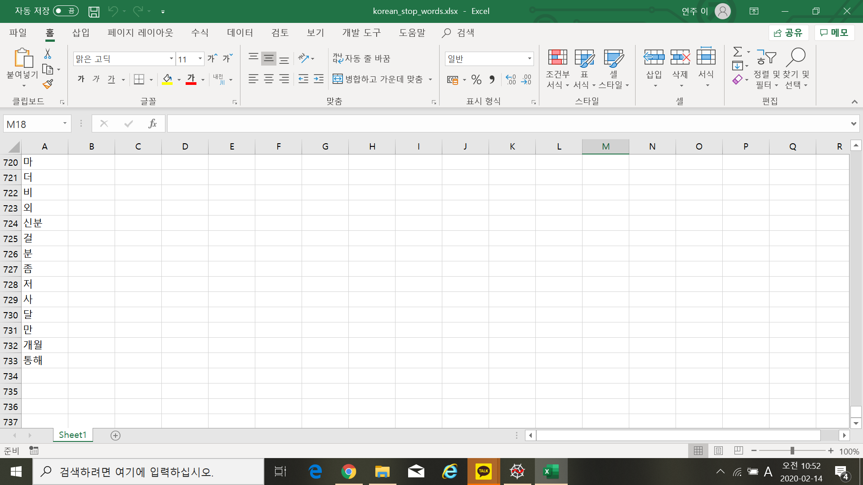
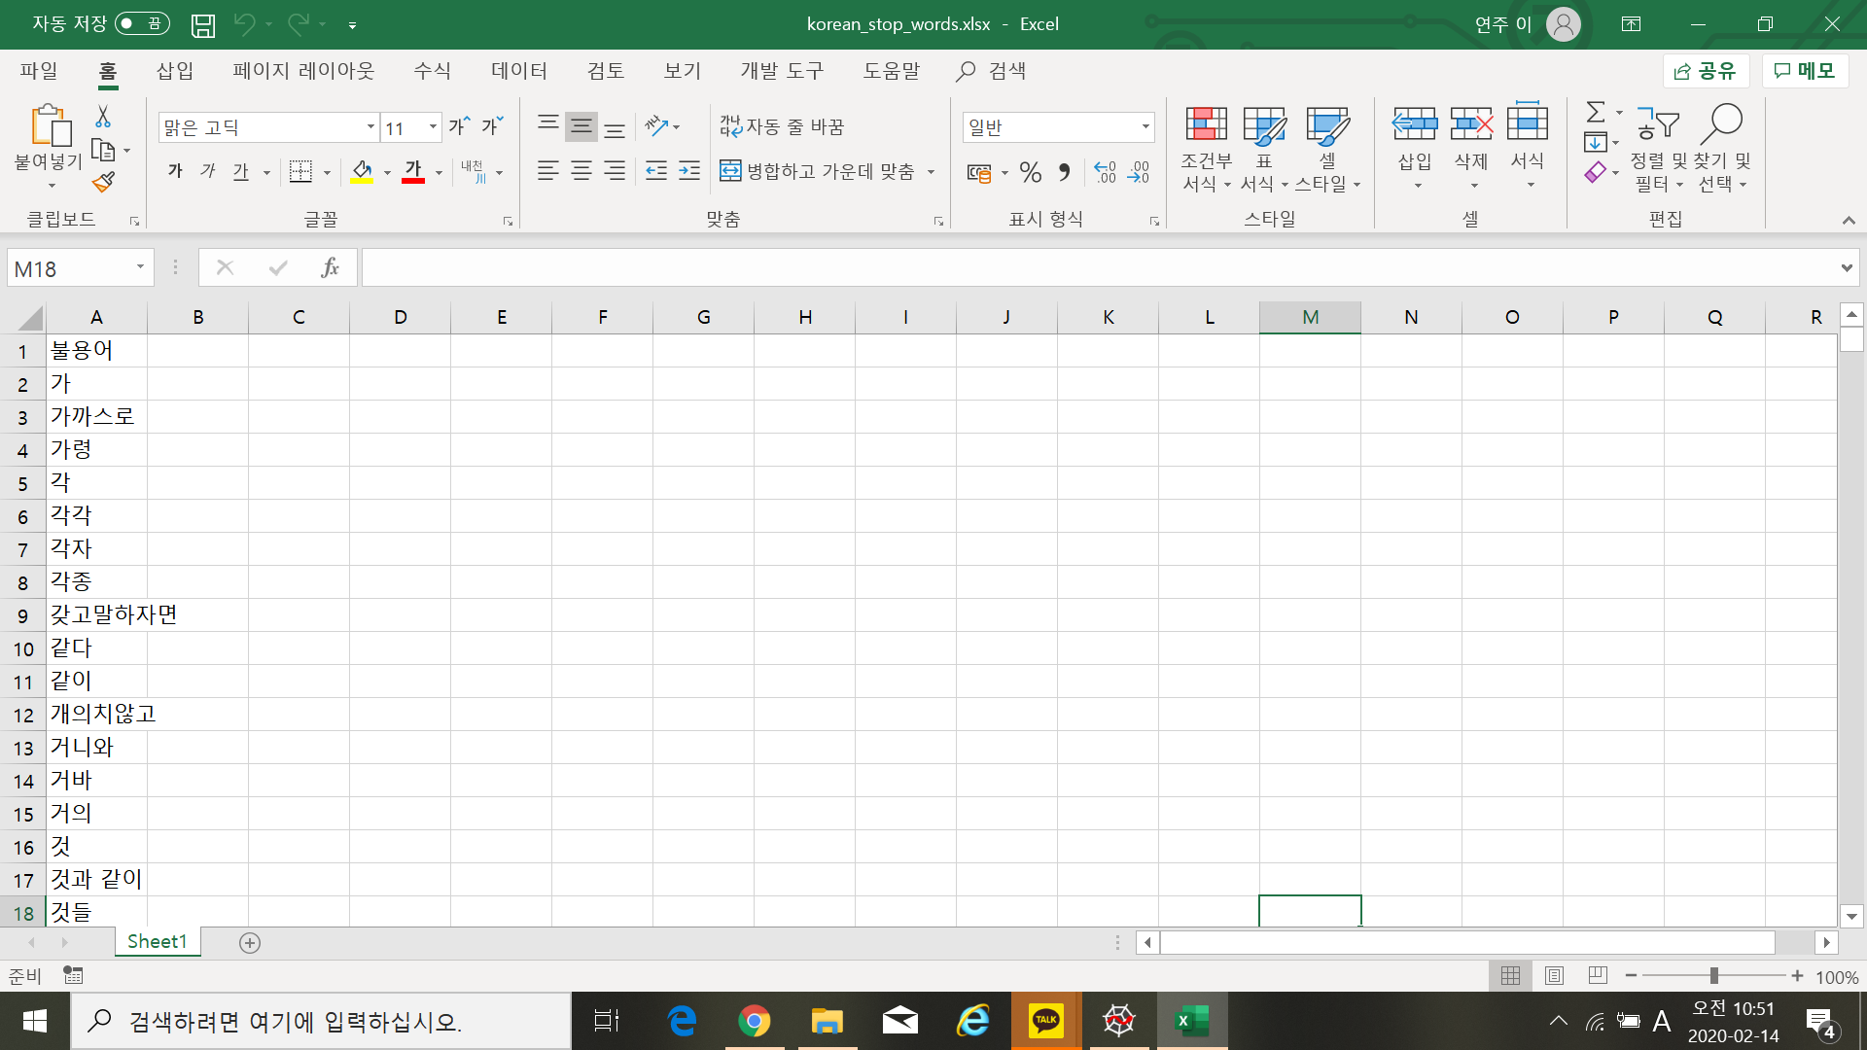
DATA – 전처리
 | INTRODUCTION
 | DATA
 | ANALYSIS
 | CONCLUSION
 | LIMITATION
Tokenizing (konlpy 패키지 내 Twitter, okt 이용)
명사 추출 (konlpy 패키지 이용)
불용어 제거 (Ranks NL 한글 불용어 사전 이용)
….
▲ Ranks NL 한글 불용어 사전
Notes:
(공통된 키워드 신용카드, 결제일, 현금서비스 제외) 설계사-태희, 리볼빙-태희, 딥드림-태희
twitter랑 okt 차이점 설명하기

Slide 57
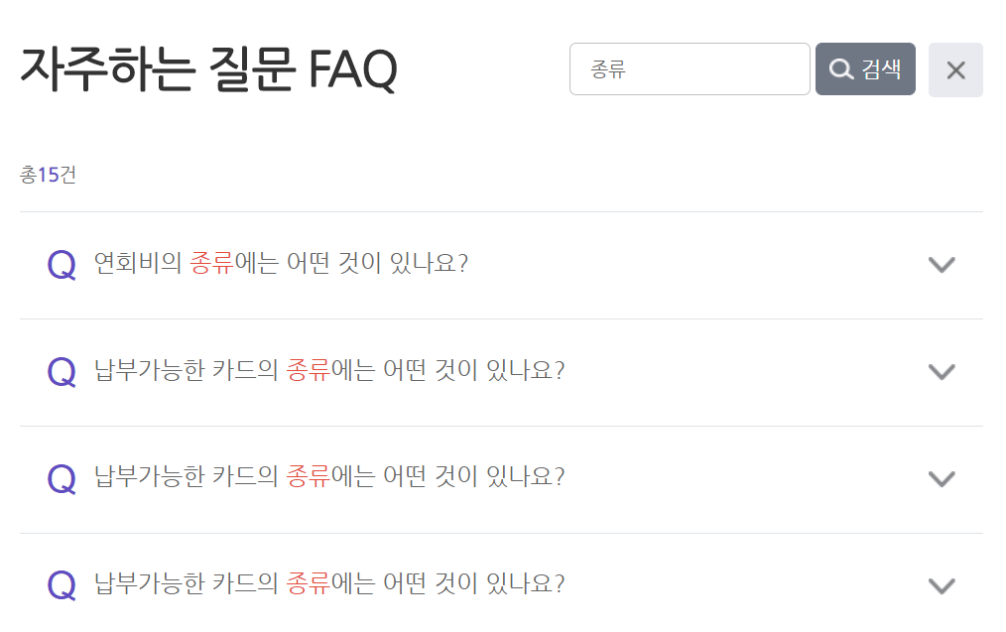
ANALYSIS – 가설
 | INTRODUCTION
 | DATA
 | ANALYSIS
 | CONCLUSION
 | LIMITATION
신한카드&국민카드 : 카드종류가 많아 카드추천 질문이 많을 것이다.
삼성카드&현대카드 : 코스트코 발급 질문이 많을 것이다.
카카오카드 : 체크카드보다 신용카드 관련 질문이 많을 것이다.
▲ 국민카드 홈페이지 FAQ 中
Notes:
FAQ는 가설 설정의 근거로 넣음

Slide 58
ANALYSIS – 분석방향
 | INTRODUCTION
 | DATA
 | ANALYSIS
 | CONCLUSION
 | LIMITATION
1. 카드사별 네이버 지식iN 제목 크롤링
2. 카드사별 Wordcloud, Word-network 및 관심 키워드 선정
3. 카드사+관심 키워드 네이버 지식iN 본문 크롤링
4. 카드사+관심 키워드 Wordcloud
5. 카드사, 키워드별 토픽 해석
Notes:
관심 키워드 : 다른 카드사와 차별된 키워드 혹은 구체적인 질문이 유추되지 않는

Slide 59
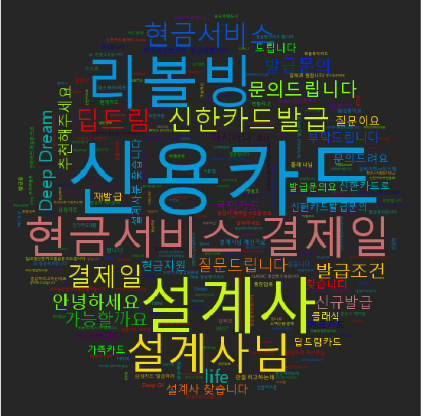
ANALYSIS – 분석
 | INTRODUCTION
 | DATA
 | ANALYSIS
 | CONCLUSION
 | LIMITATION
자세한 코드는 https://github.com/Kim-Ayeong에서 확인 가능합니다.
[ 신한카드 ] Wordcloud 및 관심 키워드 선정
신용카드 51
설계사 34
현금서비스 32
결제일 31
리볼빙 23
찾습니다 22
설계사님 21
신한카드발급 16
딥드림 14

Slide 60
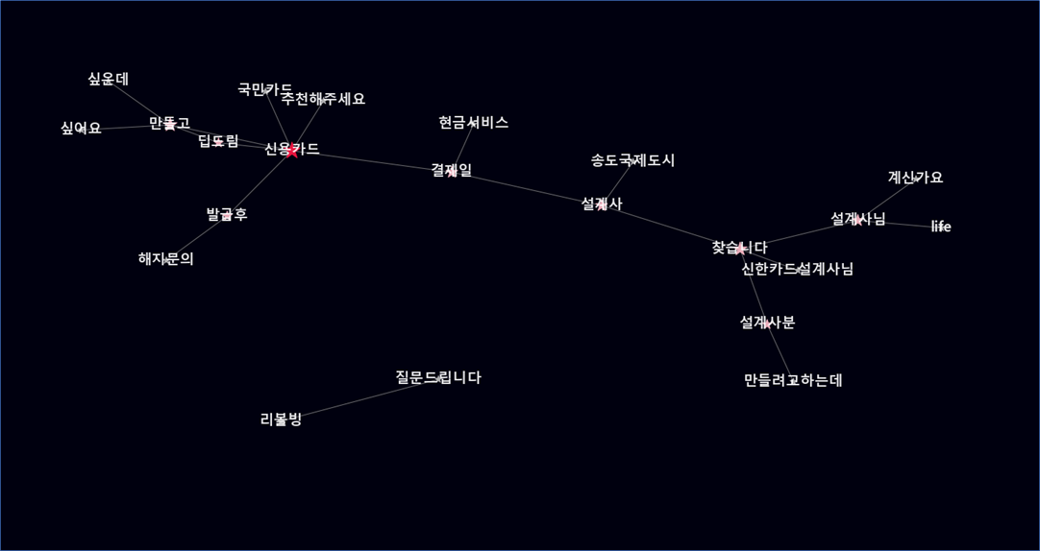
ANALYSIS – 분석
 | INTRODUCTION
 | DATA
 | ANALYSIS
 | CONCLUSION
 | LIMITATION
[ 신한카드 ] Word-Network

Slide 61
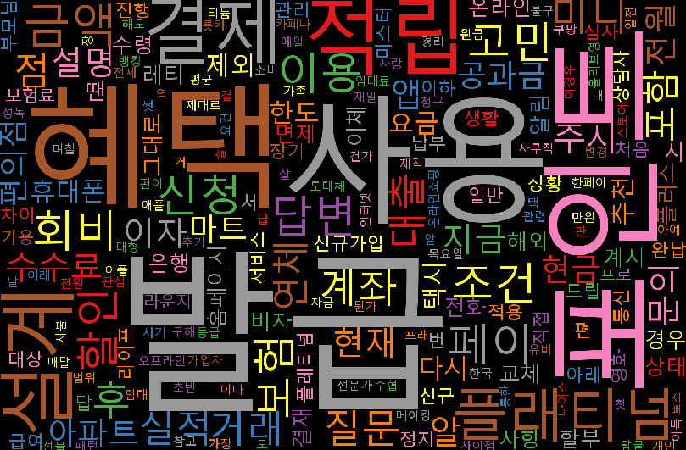
ANALYSIS – 분석
 | INTRODUCTION
 | DATA
 | ANALYSIS
 | CONCLUSION
 | LIMITATION
[ 신한카드 & 딥드림 ] Wordcloud
발급 31
사용 18
혜택 17
포인트 15
적립 15
설계 13
결제 11
플래티넘 9
금액 6
조건 5
Notes:
신한, 카드, 딥드림 키워드 제거

Slide 62
ANALYSIS – 분석
 | INTRODUCTION
 | DATA
 | ANALYSIS
 | CONCLUSION
 | LIMITATION
[ 신한카드 ] 키워드 해석
딥드림 : 딥드림과 신용카드 기능 및 혜택 관련 질문이 많았다.
설계사 : 설계사에게 본인 관련 정보제시 후 발급여부 확인
미스터라이프카드 관련 질문이 많았다.
리볼빙 : 리볼빙 서비스 이용 후 예정결제금액과 이자액 관련
리볼빙 신청문의 및 불가에 관련된 문의가 많았다.
Notes:
워드클라우드는 단어 빈도수 기준으로, 워드네트워크는 단어 간의 연관성을 기준으로 했다.
리볼빙: 고객의 경제상황에 맞게 일부 결제금액을 다음달로 이월시키는 것 (할부개념과 비슷함)

Slide 63
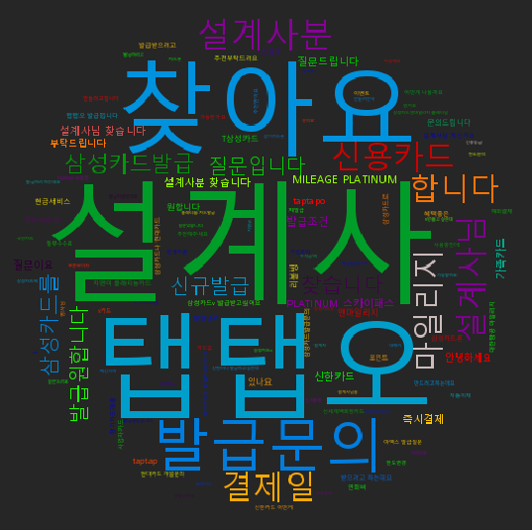
ANALYSIS – 분석
 | INTRODUCTION
 | DATA
 | ANALYSIS
 | CONCLUSION
 | LIMITATION
[ 삼성카드 ] Wordcloud 및 관심 키워드 선정
찾습니다 31
설계사님 30
설계사 29
탭탭오 27
설계사분 26
발급문의 20
찾아요 20
마일리지 19
삼성카드를 16
결제일 15

Slide 64
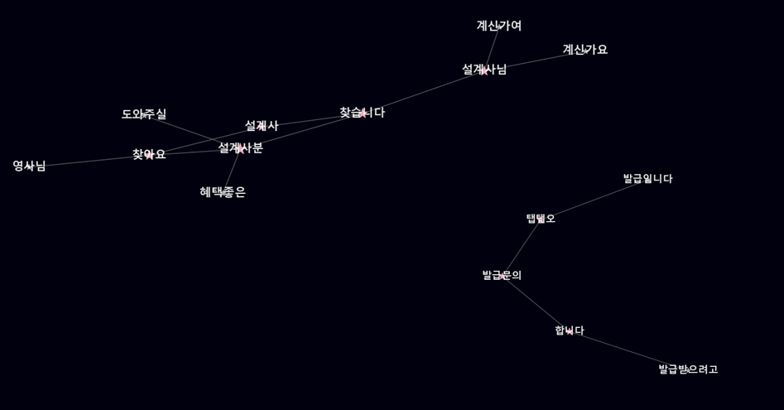
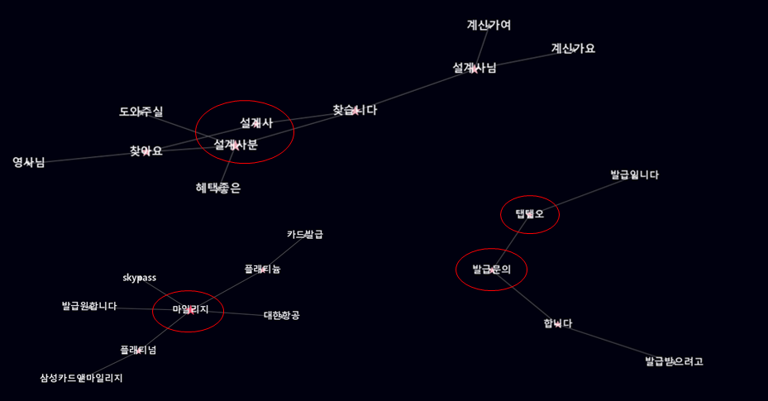
ANALYSIS – 분석
 | INTRODUCTION
 | DATA
 | ANALYSIS
 | CONCLUSION
 | LIMITATION
[ 삼성카드 ] Word-Network

Slide 65
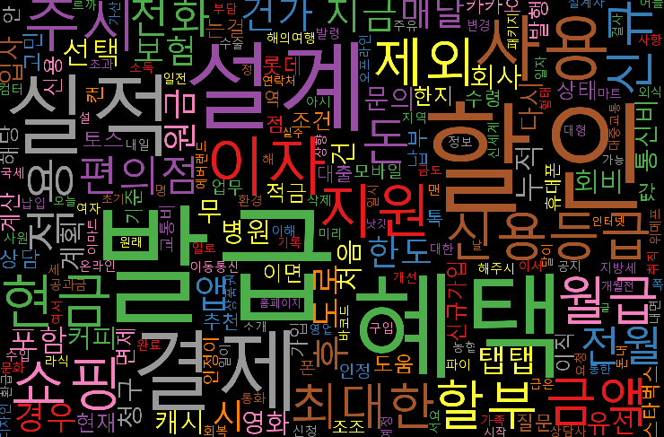
ANALYSIS – 분석
 | INTRODUCTION
 | DATA
 | ANALYSIS
 | CONCLUSION
 | LIMITATION
[ 삼성카드 & 탭탭오 ] Wordcloud
발급 33
할인 28
혜택 25
설계 18
결제 15
실적 15
사용 9
이자 7
현금 6
지원 6
Notes:
삼성, 카드, 탭탭오 제외

Slide 66
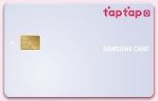
ANALYSIS – 분석
 | INTRODUCTION
 | DATA
 | ANALYSIS
 | CONCLUSION
 | LIMITATION
[ 삼성카드 ] 키워드 해석
탭탭오 & 발급문의 : 탭탭오카드의 발급문의가 가장 많았다.
설계사 : 마일리지카드 등 특정카드 발급문의가 있다
자신의 보험, 신용등급 등을 밝히고 발급가능여부에 대한 문의가 있다.
마일리지 : ‘삼성카드 앤 마일리지 카드’ 문의가 가장 많았다.
▲ 삼성 탭탭오 카드

Slide 67

ANALYSIS – 분석
 | INTRODUCTION
 | DATA
 | ANALYSIS
 | CONCLUSION
 | LIMITATION
[ 국민카드 ] Wordcloud 및 관심 키워드 선정
신용카드 32
결제일 30
현금서비스 25
설계사 19
체크카드 18
신한카드 16
재발급 16
연회비 13
탄탄대로 12
청구할인 11

Slide 68
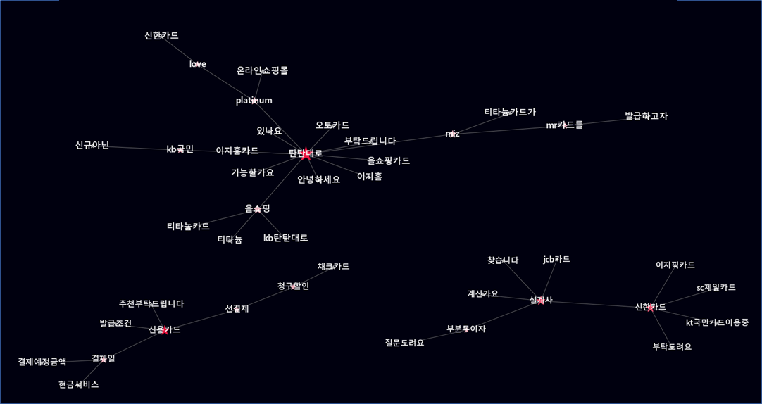
ANALYSIS – 분석
 | INTRODUCTION
 | DATA
 | ANALYSIS
 | CONCLUSION
 | LIMITATION
[ 국민카드 ] Word-Network

Slide 69
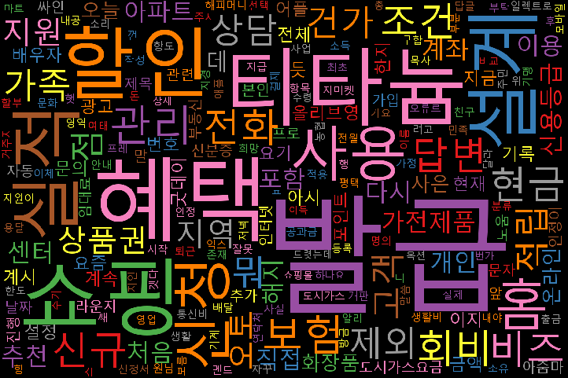
ANALYSIS – 분석
 | INTRODUCTION
 | DATA
 | ANALYSIS
 | CONCLUSION
 | LIMITATION
[ 국민카드 & 탄탄대로 ] Wordcloud
발급 50
혜택 21
티타늄 18
쇼핑 18
할인 15
설계 14
실적 13
사용 13
신청 13
홈 11
Notes:
국민, 카드, 탄탄, 대로, 탄탄대로 제외

Slide 70

ANALYSIS – 분석
 | INTRODUCTION
 | DATA
 | ANALYSIS
 | CONCLUSION
 | LIMITATION
[ 국민카드 ] 키워드 해석
탄탄대로 : 이지홈, 오토카드 등 탄탄대로 시리즈
카드발급 관련 질문이 많았다.
이 중 탄탄대로 올쇼핑 티타늄카드관련 문의가 많았다.
설계사 : 설계사에게 타 카드사 관련 비교문의가 많았다 .
설계사에게 탄탄대로 티타늄카드관련 질문이 많았다.
체크카드 : 소액신용 결제서비스 이용자들의 질문이 많았다.
나라사랑카드 대중교통 관련 질문이 많았다.
▲ 국민 탄탄대로 카드
Notes:
소액신용결제 서비스: 계좌에 당장 돈이없어도 신용카드처럼 결제하고 결제일에 납부할 수 있는 서비스 (체크카드를 신용카드처럼 사용하는 것)
나라사랑카드는 국민, 신한, 기업은행에서 서비스를 제공했지만, 신한은 서비스를 종료, 국민은 교통할인서비스가 있기 때문에 이와 관련된 질문이 확인되었다

Slide 71
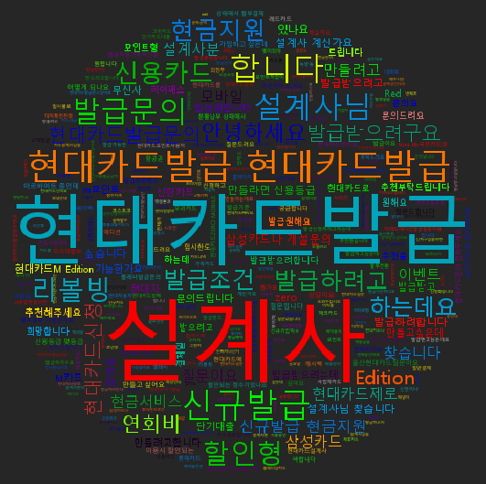
ANALYSIS – 분석
 | INTRODUCTION
 | DATA
 | ANALYSIS
 | CONCLUSION
 | LIMITATION
[ 현대카드 ] Wordcloud 및 관심 키워드 선정
발급 115
설계사 32
퍼플 15
추천 12
토스 10
할인형 10
삼성 10
신규발급 9
현금지원 9
리볼빙 9

Slide 72
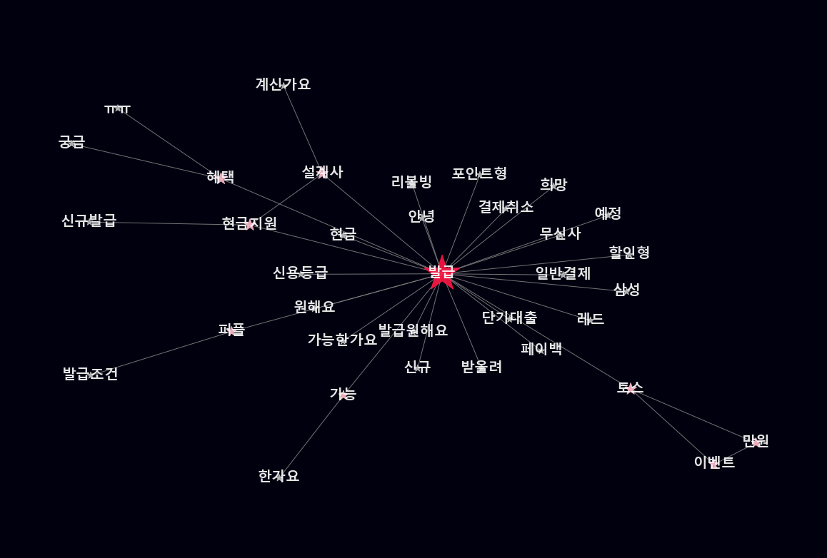

ANALYSIS – 분석
 | INTRODUCTION
 | DATA
 | ANALYSIS
 | CONCLUSION
 | LIMITATION
[ 현대카드 ] Word-Network

Slide 73

ANALYSIS – 분석
 | INTRODUCTION
 | DATA
 | ANALYSIS
 | CONCLUSION
 | LIMITATION
[ 현대카드 & 설계사 ] Wordcloud
발급 156
혜택 87
사용 78
추천 37
할인 31
제로 30
레드 24
지원 24
신규 23
원급 21
답변 20
현재 19
삼성 17
보험 16
가입 16
코스트코 15
Notes:
현대, 카드, 설계사, 설계 제외

Slide 74
ANALYSIS – 분석
 | INTRODUCTION
 | DATA
 | ANALYSIS
 | CONCLUSION
 | LIMITATION
[ 현대카드 ] 키워드 해석
설계사 : 설계사를 통한 발급문의 및 카드추천 문의가 많았다.
발급 : 혜택 관련 문의가 많았다. ex)무신사, 토스
발급을 위한 조건문의가 많았다 ex)신용등급, 발급조건
현금지원 : 카드 발급시 현금지원금에 대한 문의가 많았다.
설계사마다 다른 혜택 때문으로 보인다.
Notes:
코스트코가 올해부터 삼성에서 현대카드로 변환된 점
-현금지원: 더 많은 현금지원을 받을 수 있는 설계사를 찾는 경매형태의 질문이 많았다

Slide 75

ANALYSIS – 분석
 | INTRODUCTION
 | DATA
 | ANALYSIS
 | CONCLUSION
 | LIMITATION
[ 카카오카드 ] Wordcloud 및 관심 키워드 선정
체크카드 312
새마을금고 45
어피치 44
신한카드 39
카카오뱅크 33
하나은행 28
국민은행 26
하나카드 20
신한체크카드 19
체크카드로 18
Notes:
##79 제외

Slide 76

ANALYSIS – 분석
 | INTRODUCTION
 | DATA
 | ANALYSIS
 | CONCLUSION
 | LIMITATION
[ 카카오카드 ] Word-Network

Slide 77

ANALYSIS – 분석
 | INTRODUCTION
 | DATA
 | ANALYSIS
 | CONCLUSION
 | LIMITATION
[ 카카오카드 & 새마을금고 ] Wordcloud
결제 45
계좌 25
사용 22
실적 17
할인 17
발급 16
연결 14
등록 14
돈 14
캐시 13
Notes:
"카카오", "카드", "페이", "새마을", "금고", "새마을금고" 제외

Slide 78

ANALYSIS – 분석
 | INTRODUCTION
 | DATA
 | ANALYSIS
 | CONCLUSION
 | LIMITATION
[ 카카오카드 ] 키워드 해석
새마을금고 : 새마을금고 체크카드가 실적을 조금만 쌓아도
혜택을 많이 제공하기 때문에 발급문의가 많다.
체크카드 : 청소년의 체크카드 발급 문의가 많다.
다른은행과 계좌를 연동하는 것에 관해 카드서비스 원리문의가 많다.
어피치 : 카카오 캐릭터로 카드 디자인이 되어있어
카드를 캐릭터 이름으로 명명하는 경우가 많았다.
▲ 카카오 어피치 카드

Slide 79
CONCLUSION – 결론 및 가설 검정
 | INTRODUCTION
 | DATA
 | ANALYSIS
 | CONCLUSION
 | LIMITATION
[가설] 신한카드&국민카드 : 카드종류가 많아 카드추천 질문이 많을 것이다.
[결과 - 신한카드]
1.‘딥드림카드’라는 특정 카드관련 질문이 많았다.
2. 설계사를 통해 카드발급 상담을 받고자 하는 사람들이 많았다.
[결과 - 국민카드]
1. 카드 추천문의, 특히 ‘탄탄대로 카드’시리즈 내 카드추천 문의가 많았다.
2. 설계사를 통해 카드발급 상담을 받고자 하는 사람들이 많았다.

Slide 80
CONCLUSION – 결론 및 가설 검정
 | INTRODUCTION
 | DATA
 | ANALYSIS
 | CONCLUSION
 | LIMITATION
[가설] 삼성카드&현대카드 : 코스트코 발급 질문이 많을 것이다.
[결과]
네이버 지식iN 크롤링 결과,
삼성카드, 현대카드 모두 코스트코 발급 관련 내용이 거의 없었다.

Slide 81
CONCLUSION – 결론 및 가설 검정
 | INTRODUCTION
 | DATA
 | ANALYSIS
 | CONCLUSION
 | LIMITATION
[가설] 카카오카드 : 체크카드보다 신용카드 관련 질문이 많을 것이다.
[결과]
· 신용카드 문의는 거의 없고, 체크카드 문의가 대다수였다.
· 특히 ‘어피치’, ‘무지’등 카카오 캐릭터카드 발급 질문이 많았다.

Slide 82

CONCLUSION – 인사이트 도출
 | INTRODUCTION
 | DATA
 | ANALYSIS
 | CONCLUSION
 | LIMITATION
1. 카드사를 통하지 않고 지식인의 설계사를 통해 카드를 발급받고 싶어하는
고객들이 많았다. ☞ 네이버 지식iN과 같이 진입장벽이 낮은 상담 서비스가 필요하다.
2. 설계사에 따라 발급 시 받을 수 있는 혜택이 달라 더 많은 혜택을 줄 수 있는
설계사를 찾는 문의가 많았다.
☞ 네이버 지식iN을 통해 카드 발급 영업활동이 활발히 이뤄지고 있다.
▲삼성카드 챗봇 sam

Slide 83
LIMITATION – 한계점
 | INTRODUCTION
 | DATA
 | ANALYSIS
 | CONCLUSION
 | LIMITATION
1.‘카카오카드’크롤링 결과,
자료 수가 부족해 ‘카카오페이카드’와 합쳐 분석하였다.
2. 네이버 지식iN 제목과 본문에 오탈자가 많고 띄어쓰기가
제대로 되지 않아 불용어 제거 및 명사추출 과정이 원활하지 않았다.
3. 네이버 지식iN 의 경우,
다수의 의견을 반영하지 못하는 한계점이 있었다.
Notes:
카카오카드는 자료 얼마안나와서 카카오페이카드, 카카오카드 별개지만 합쳐서 분석
지식인 제목과 본문에 오탈자가 많고 띄어쓰기가 제대로 되지 않아서 힘들었다

Slide 84
Thank you

